Slide 1

Gestionar los conceptos de configuración de la cuenta corriente
Cuenta Corriente
Faver Herrera Mejia
Consultor
Junio 2026

Slide 2
01 | Overview
02 | Configuraciones
03 | Gestionar los conceptos de configuración de la cuenta corriente
04 | Resumen

Slide 3

Overview: Mapa de capacidad de negocio

Slide 4

Overview: Capacidades operativas de la Cuenta de Estudiante
Gestionar los conceptos de configuración de la cuenta corriente
Gestionar los beneficios
Gestionar los planes de pago
Gestionar la matrícula
Gestionar los pagos
Gestionar los documentos de venta
Gestionar la cuenta corriente
Gestionar la generación de transacciones FI

Slide 5
Overview: Gestionar la Cuenta de Estudiante
Su propósito es aplicar becas, préstamos y fondos de estudio y trabajo a la matrícula y cargos.
Aquí se establecen reglas e información sobre cómo una institución planea usar el módulo cuentas por cobrar.
Se crea el catálogo con los conceptos de cargo y pago aplicables a las transacciones del estudiante, así como la relación entre el cargo y el pago para aplicarlos a las partidas que corresponden según su naturaleza contable y el cálculo y obtención del balance final de la cuenta corriente del estudiante o de la organización.
Aquí se establecen reglas e información sobre cómo una institución planea usar el módulo cuentas por cobrar.
Incluye las prioridades de los conceptos y la relación entre los códigos de cargo y los de pago que permiten hacer la aplicación correcta de las transacciones y la obtención del balance final.

Slide 6
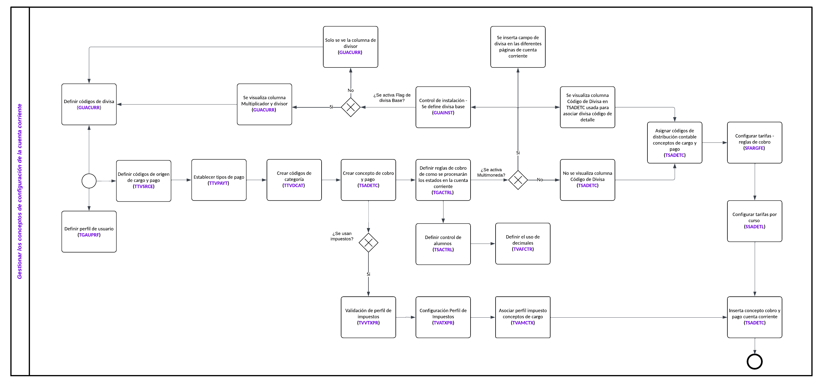
Overview: Gestionar los conceptos de configuración de la cuenta corriente

Slide 7

Overview: Gestionar los conceptos de configuración de la cuenta corriente
Todo LAC

Slide 8
Overview: Gestionar los conceptos de configuración de la cuenta corriente
Concepto | Descripción
Estado de cuenta | Detalle de transacciones de cargo y pago asentadas en la cuenta del estudiante.
Moroso | Alumno con saldo vencido
Exención | Beca, descuento o condonación.
Contrato | Mecanismo mediante el cual una empresa o tercero asume la deuda parcial o total de un estudiante.
Plan de pagos | Mecanismo automatizado que permite dividir la deuda en un conjunto de parcialidades con nueva fecha de vencimiento, con recargos o sin recargos.
Refinanciamiento | Mecanismo automatizado que permite pactar nuevos convenios sobre la forma de pagar una deuda o plan de pagos que el deudor no ha podido cumplir.
Reglas de cobro | Lista de precios o tarifas.

Slide 9
Gestionar los conceptos de configuración de la cuenta corriente

Slide 10
Configuraciones
Definir los conceptos de cobro al estudiante
Cuentas por Cobrar del Estudiante

Slide 11
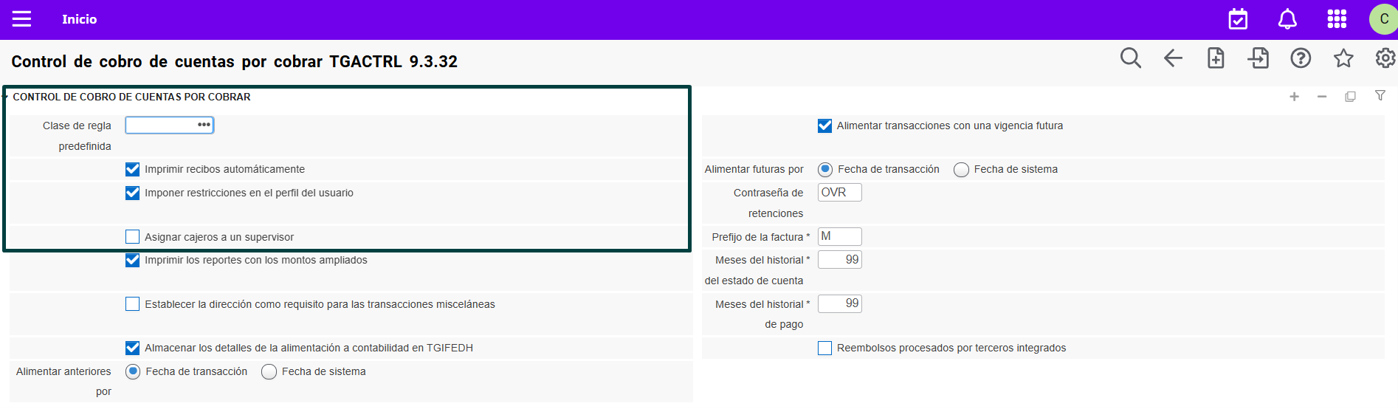
Configuraciones: TGACTRL Control de cobro de CXC
Parámetros generales de configuración de cuenta corriente. Los campos se describen a continuación:
Clase de regla predefinida: Se utiliza cuando la institución utiliza banner finanzas.
Impresión automática del recibo: Utilizado para controlar la impresión automática de los recibos (cuando está marcado) y la impresión manual de los recibos (cuando no está marcado).
Imponer restricciones en perfil de usuario: El cuadro Imponer restricciones en perfil de usuario debe seleccionarse para imponer restricciones y no marcarlo cuando no se imponen restricciones.
Asignar cajeros a supervisor: Asegura que los supervisores solo pueden ajustar las sesiones de los cajeros asignados a ese supervisor. Cuando este cuadro está seleccionado y el usuario ha sido designado como un supervisor en la página «Definición del perfil del usuario» (TGAUPRF), los cajeros asignados al usuario deben establecerse en TGAUPRF.

Slide 12
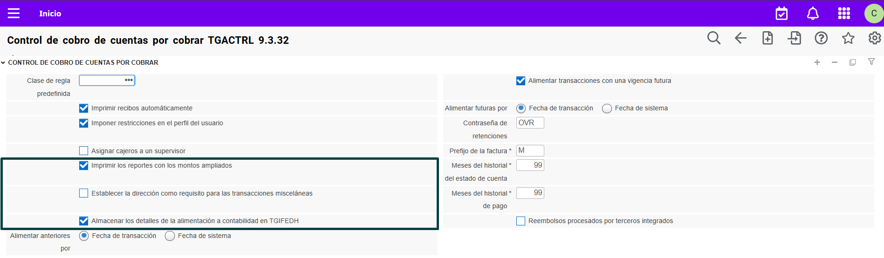
Configuraciones: TGACTRL Control de cobro de CXC
Imprimir los reportes con los montos ampliados: Marque este indicador para habilitar la función de números grandes.
Establecer la dirección como requisito para las transacciones misceláneas: Provee la opción ya sea de requerir o no requerir que una dirección se ingrese cuando es creada una transacción miscelánea TSAMISC. Si es seleccionado el cuadro, entonces ambos campos, el nombre y la primera línea de la dirección deben ser ingresados.
Almacenar los detalles de la alimentación a contabilidad en TGIFEDH: Habilite este indicador para activar la opción de almacenar datos alimentados por el proceso «Alimentación contable (TGRFEED)» a la tabla de captura de transacciones financieras (GURFEED). Cuando este indicador está habilitado, los datos de la alimentación se muestran en el detalle de la alimentación contable en la página «Historial de detalles de la alimentación a contabilidad (TGIFEDH)».

Slide 13
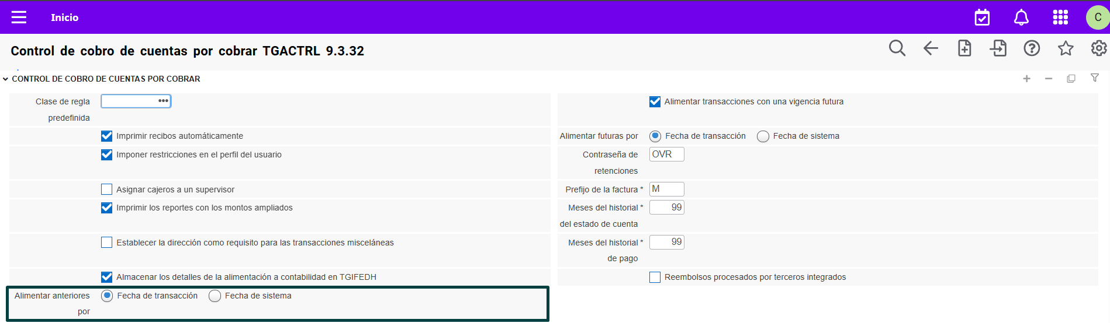
Configuraciones: TGACTRL Control de cobro de CXC
Alimentar anteriores por: Indica si las transacciones con fecha anterior serán alimentadas utilizando la fecha de transacción o la fecha del sistema. El valor predefinido es la fecha de la transacción. Las opciones son:
Fecha de transacción: Las transacciones con fecha anterior se capturan utilizando la fecha de transacción.
Fecha del sistema: Las transacciones con fecha anterior se alimentan utilizando la fecha del sistema.
Si selecciona Fecha de transacción, la fecha de transacción para ambos, CxC y Finanzas, siempre será la misma.
Si selecciona Fecha del sistema entonces la fecha de transacción para CxC y para Finanzas no puede ser la misma.

Slide 14
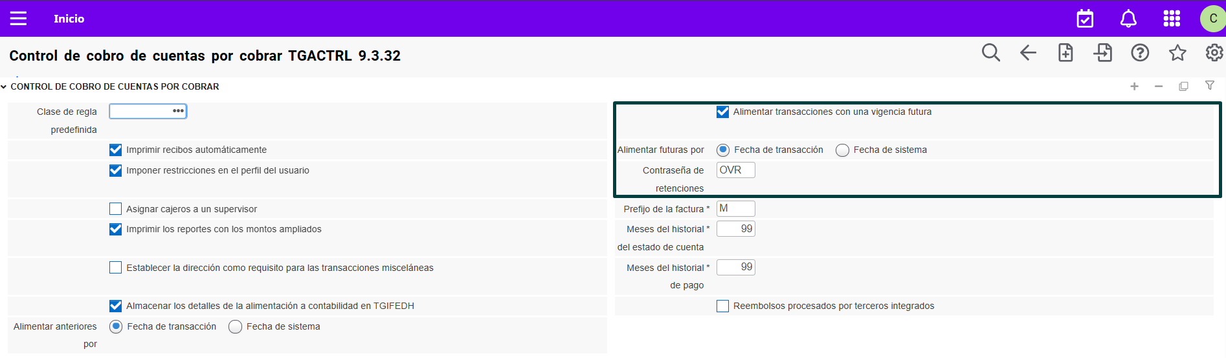
Configuraciones: TGACTRL Control de cobro de CXC
Alimentar transacciones vigentes futuras: Designa que las transacciones se capturan por fecha de transacción o por fecha del sistema cuando el cuadro está seleccionado y cuando no está marcado no son capturadas. Seleccione la fecha de transacción o fecha del sistema usando el grupo de opciones de Alimentar futuras usando.
Alimentar futuras usando: El grupo de opción Alimentar futuras usando indica si las transacciones con fechas futuras serán capturadas a Banner Finanzas (u otro sistema de finanzas) utilizando la fecha del sistema o la fecha de transacción. El valor predefinido es la fecha de la transacción.
Las opciones son:
Fecha de transacción: Las transacciones con fecha futura serán capturadas utilizando la fecha de transacción.
Fecha de sistema: Las transacciones con fecha futura serán alimentadas utilizando la fecha del sistema.
Contraseña de retención: Esta contraseña se usa para sobrepasar las retenciones para permitir el procesamiento de la cuenta corriente.

Slide 15
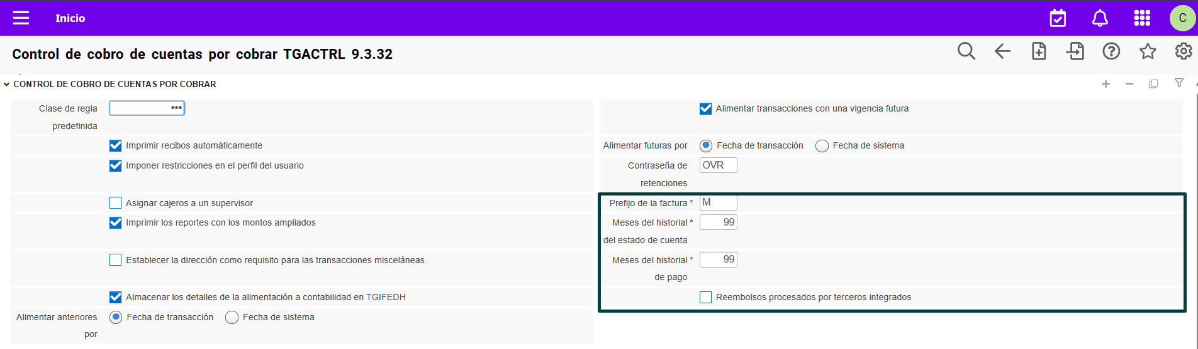
Configuraciones: TGACTRL Control de cobro de CXC
Prefijo de factura: Este carácter alfabético precede a todas las facturas generadas por el sistema.
Meses de historial de estado de cuenta: Número de meses anteriores en los que se puede consultar el estado de cuenta en Self-Service. Los valores válidos son 0 - 99 meses.
Meses de historia del pago: El número de meses en los que se puede consultar el historial de pagos en CxC y en el autoservicio. Los valores válidos son 0 - 99 meses. Un valor de 0 muestra los pagos hechos sólo en el mes actual.
Pagos desplegará lo que tengan una fecha de captura que es mayor o igual a la fecha de corte.
Los alumnos y el personal de apoyo verán el mismo historial de pago.
Reembolsos procesados por terceros integrados: Indica si los reembolsos procesados por un tercero integrado están habilitados. Los valores son Y (habilitado) y N (no habilitado).

Slide 16
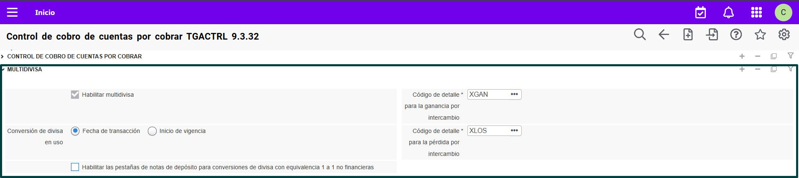
Configuraciones: TGACTRL Control de cobro de CXC
Habilitar multidivisa: Marque este indicador para habilitar la función «Multidivisa». Cuando está habilitada, el campo de divisa se muestra en las páginas, según corresponda, y permite a los usuarios elegir la divisa de las transacciones que desean consultar e ingresar.
Conversión de divisa en uso: Si la divisa es diferente, debe ser convertida a su divisa base cada vez que las transacciones sean alimentadas a finanzas.
Este campo le permite indicar la fecha que se usará para determinar la tasa de conversión cuando la transacción se convierte a la divisa base.
Las opciones son:
Fecha de transacción: Se usará la fecha de transacción para encontrar la tasa de conversión en la página de mantenimiento de código de divisa (GUACURR). Si no hay una fecha de transacción, entonces se usará la fecha de vigencia.
Fecha de vigencia: Se usará la fecha de vigencia para encontrar la tasa de conversión en la página de mantenimiento de código de divisa (GUACURR).
Habilitar las pestañas de notas de depósitos para conversiones de divisa con equivalencia 1 a 1 no financieras: Cuando este campo es selecciono activa en TSADETC los bloques de Depósitos y Notas, siempre y cuando el monto de conversión sea igual a uno.
Código de detalle para la ganancia por intercambio: Código de detalle usado para registrar una ganancia por intercambio durante el proceso de aplicación de pagos.
Código de detalle para la pérdida por intercambio: Código de detalle usado para registrar una pérdida por intercambio durante el proceso de aplicación de pagos.

Slide 17
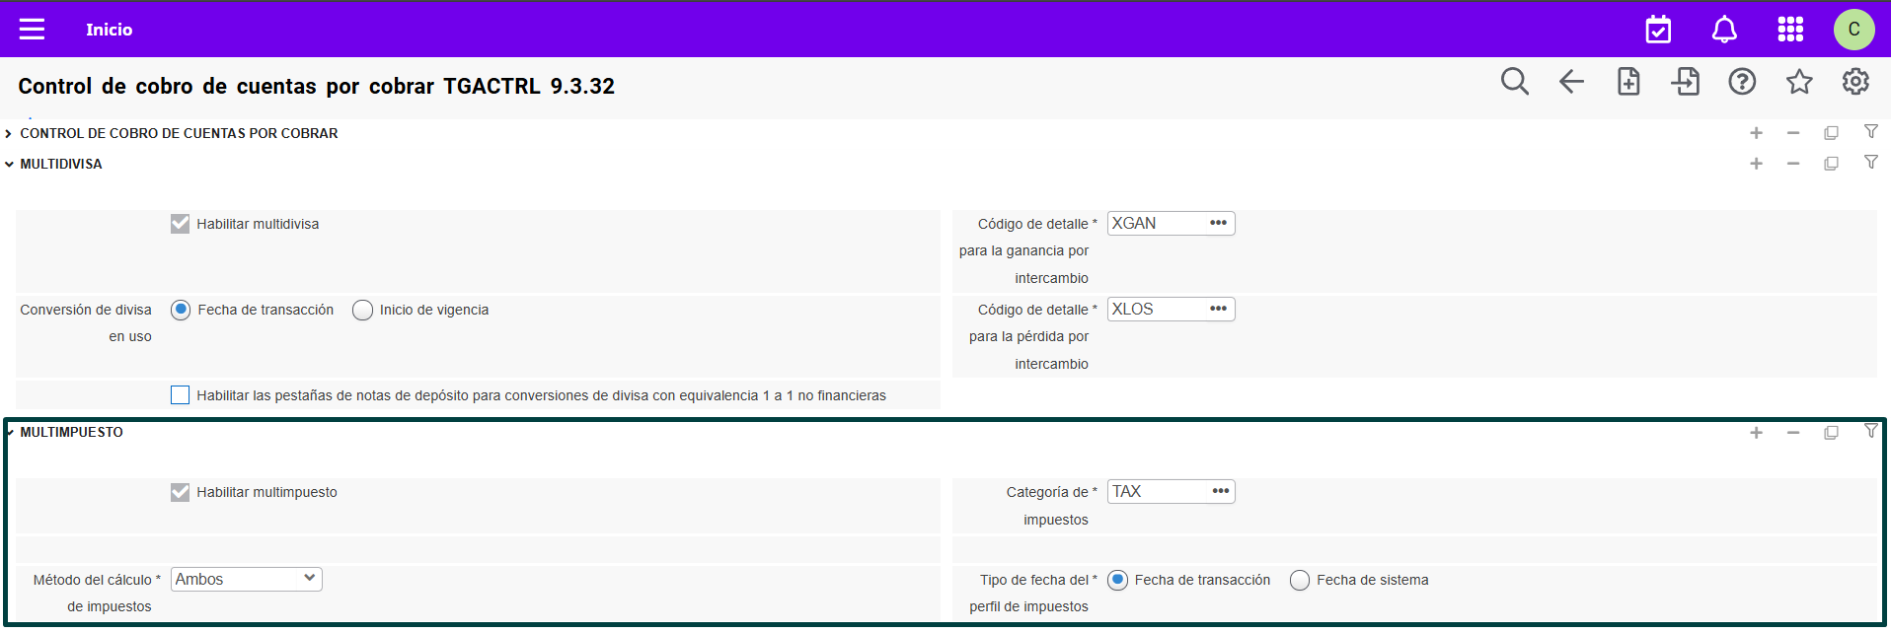
Configuraciones: TGACTRL Control de cobro de CXC
Multimpuesto: Utilice esta sección para habilitar el procesamiento de multimpuesto en su institución, y configure las reglas para el procesamiento.
Habilitar multimpuesto: Seleccione este indicador para habilitar multimpuesto.
Método de cálculo de impuestos: Los valores son, Hacia adelante, Hacia atrás, Ambos.
Categoría de impuestos: Abre la página «Validación de código de categoría de detalle (TTVDCAT)» desde la que puede seleccionar los códigos de impuestos apropiados.
Tipo de fecha del perfil de impuestos: Valores válidos, Fecha de transacción, Fecha de sistema.
Importante: Una vez se habilite está funcionalidad, no será posible inhabilitarla.

Slide 18
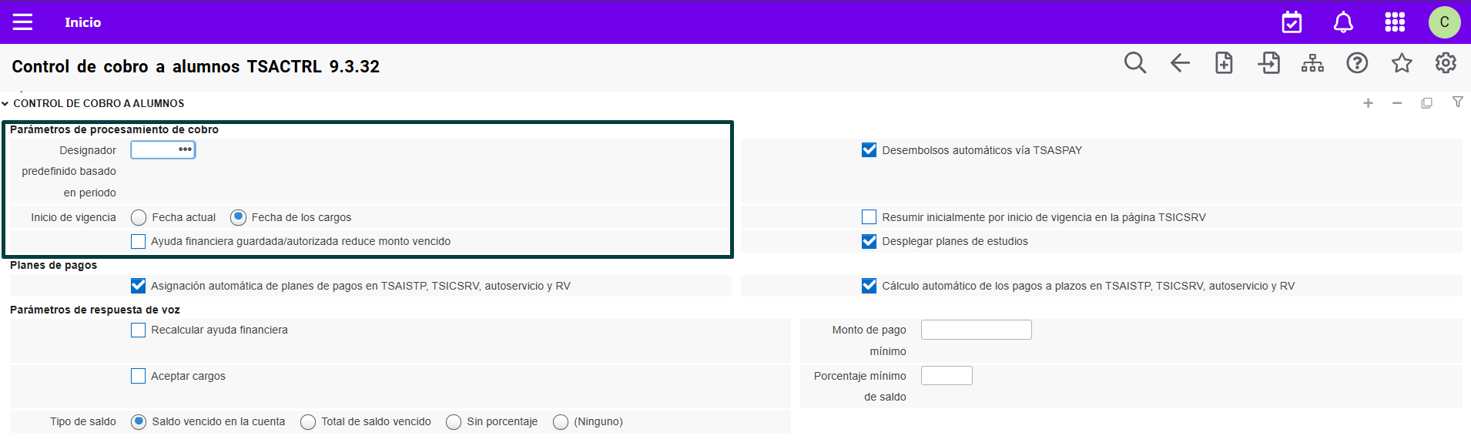
Configuraciones: TSACTRL Control de Cobro a Alumnos
Parámetros generales de configuración: en la página «Control de cobro a los alumnos (TSACTRL)» se ingresan los parámetros para el proceso de operación y control del módulo de CxC del alumno en la institución. La información capturada en esta página se utiliza para determinar el flujo de información y la operación de cuentas por cobrar del alumno.
Designador predefinido basado en periodo: Haga clic en el botón Buscar para seleccionar un código de designador predefinido para este campo en la página «Validación de designador basado en periodo (TTVTBDS)».
Fecha de vigencia: Seleccione la opción Fecha de vigencia para determinar si Banner actualizará los cargos futuros con fecha de vigencia a la fecha actual o conservará la fecha de cargo original cuando acepte cargos en la página «Pagos del alumno (TSASPAY)».
Las opciones de Fecha de vigencia son:
Fecha actual - actualiza los cargos futuros con fecha de vigencia a la fecha actual.
Fecha de cargos - conserva la fecha de cargo original.
Ayuda financiera guardada/autorizada reduce monto vencido: Seleccione este cuadro para solicitar ayuda para reducir el monto adeudado en la página «Pago de alumnos (TSASPAY)» y en el cobro.

Slide 19
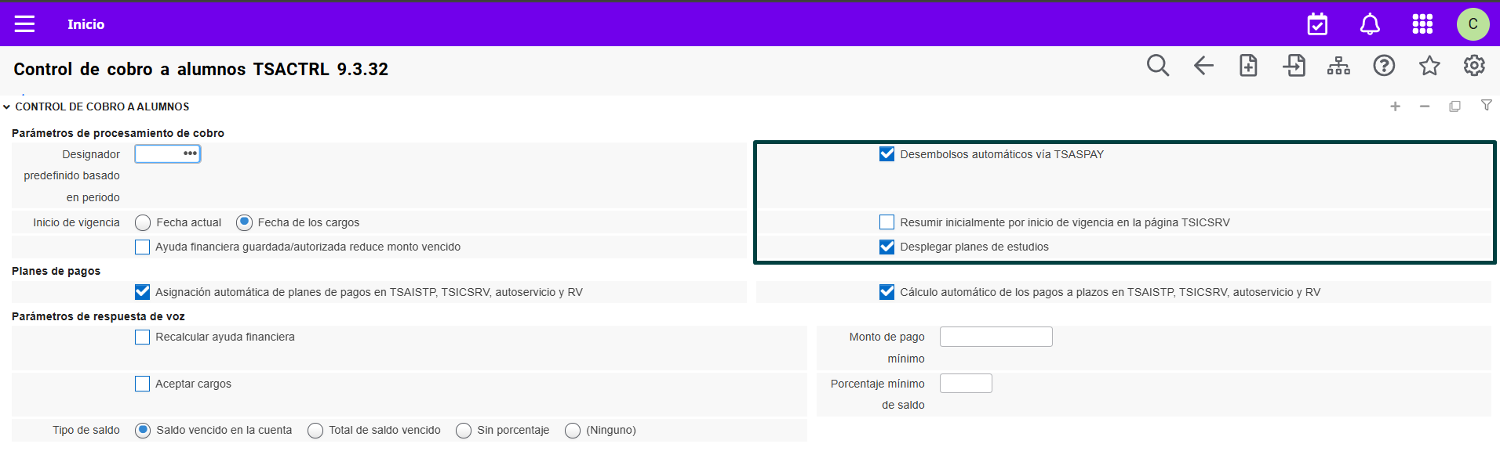
Configuraciones: TSACTRL Control de Cobro a Alumnos
Desembolsos automáticos por TSASPAY: Selecciones este cuadro para ejecutar automáticamente desembolsos en la página «Pago de alumno (TSASPAY)».
Resumir inicialmente por fecha de vigencia en TSICSRV: Seleccione este cuadro para indicar cómo resumir la información del plan automatizado. Cuando selecciona este cuadro, también se selecciona el cuadro Resumir por fecha de vigencia en el bloque clave en la página «Servicio al cliente».
Desplegar planes de estudios: Seleccione este cuadro para mostrar el campo Planes de estudio en la página «Detalle de la cuenta por periodo» en Banner Student Self-Service y en las siguientes páginas de Banner CxC: TSAACCT, TSAAREV, TSACONP, TSACONT, TSADETL, TSAEXPP, TSAEXPT, TSASPAY, TSICSRV.

Slide 20
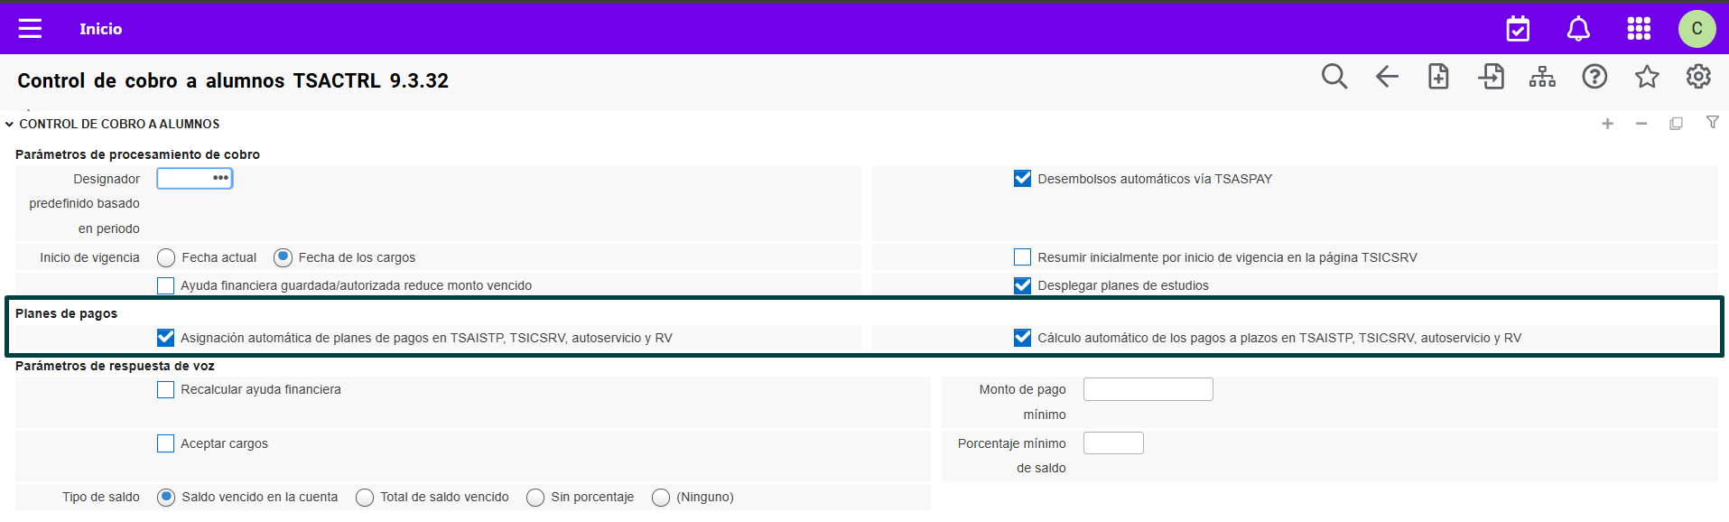
Configuraciones: TSACTRL Control de Cobro a Alumnos
Asignación automática de planes de pagos en TSAISTP, TSICSRV, autoservicio y RV: Seleccione este cuadro para asignar automáticamente a un alumno un plan para el que califica.
Cálculo automático de los pagos a plazos en TSAISTP, TSICSRV, autoservicio y RV: Seleccione este cuadro para calcular dinámicamente los pagos a plazos.

Slide 21
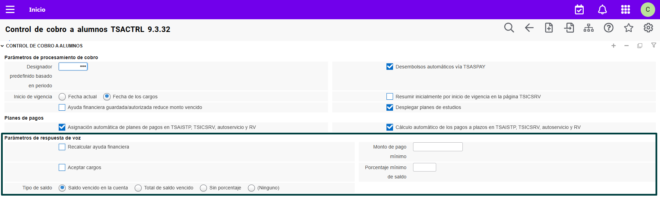
Configuraciones: TSACTRL Control de Cobro a Alumnos
Recalcular ayuda financiera: Seleccione este cuadro para volver a calcular la ayuda financiera para la respuesta de voz.
Aceptar cargos: Seleccione este cuadro para aceptar cargos por la respuesta de voz.

Slide 22

Configuraciones: TSACTRL Control de Cobro a Alumnos
Al finalizar de diligenciar los campos, se presiona el botón para pasar a la siguiente sección (bloque siguiente) o presionar la combinación de teclas Alt + Av Pag.
Para pasar a la sección Parámetros generales de configuración de reglas de procesamiento de contratos, exenciones y contabilidad por programa, utilice la combinación de teclas Alt + Av Pág.

Slide 23
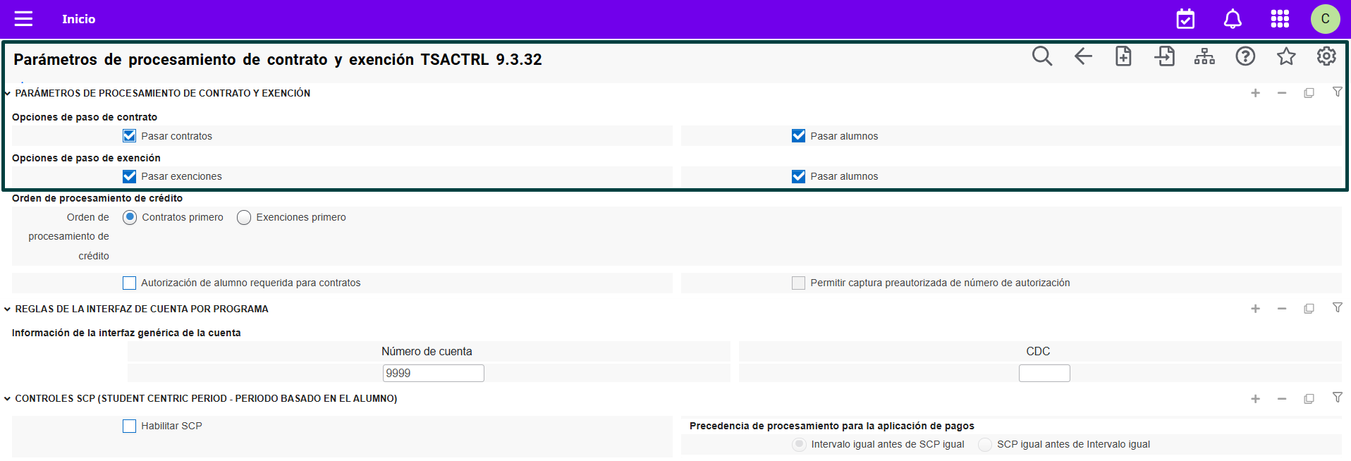
Configuraciones: TSACTRL Control de Cobro a Alumnos
Pasar contratos y Pasar exenciones: Active este campo si la institución requiere pasar contratos y/o exenciones de un periodo a otro de forma masiva.
Pasar alumnos: Active este campo si la institución requiere pasar alumnos de contratos y exenciones de un periodo a otro de forma masiva.

Slide 24
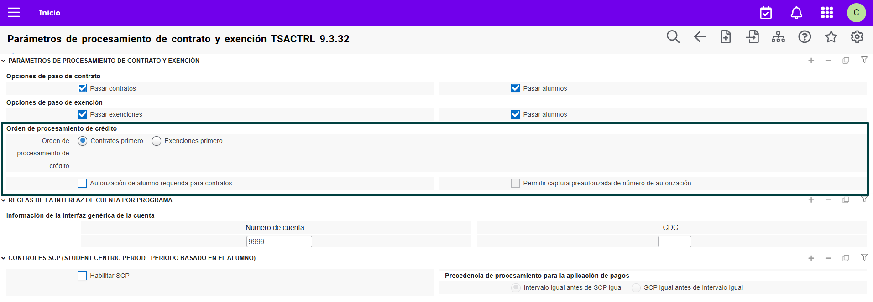
Configuraciones: TSACTRL Control de Cobro a Alumnos
Orden de procesamiento de crédito: las opciones son:
Contratos primero: Active este campo si la institución requiere que los contratos se procesen antes que las exenciones.
Exenciones primero: Active este campo si la institución requiere que las exenciones se procesen antes que los contratos.
Esto implica que, si un estudiante tiene asignado un contrato y una exención para un mismo periodo, primero se procesará la exención y luego el contrato se calculará bajo el monto restante.
Autorización de alumno requerida para contratos: Active este campo si la institución requiere que los alumnos sean autorizados por defecto en la página TSACONT, campo Autorizar.
Permitir captura preautorizada de número de autorización: Permite ingresar un número de autorización de transacción antes de que un alumno esté autorizado.

Slide 25
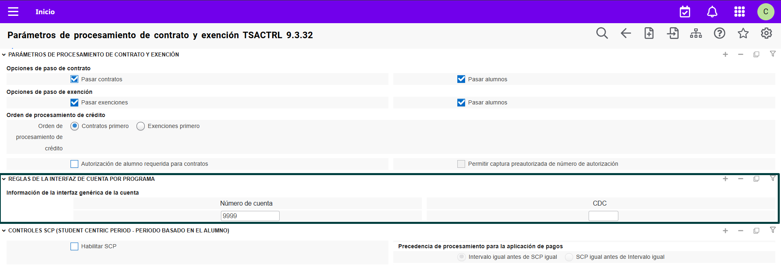
Configuraciones: TSACTRL Control de Cobro a Alumnos
Reglas de la interfaz de cuenta por Programa: Permite configurar el número de cuenta con el cual se va a relacionar los códigos de detalle en la cuenta A o cuenta B para la distribución de contabilidad por programa.
CDC: Este campo es requerido si se tiene Banner Finanzas.

Slide 26
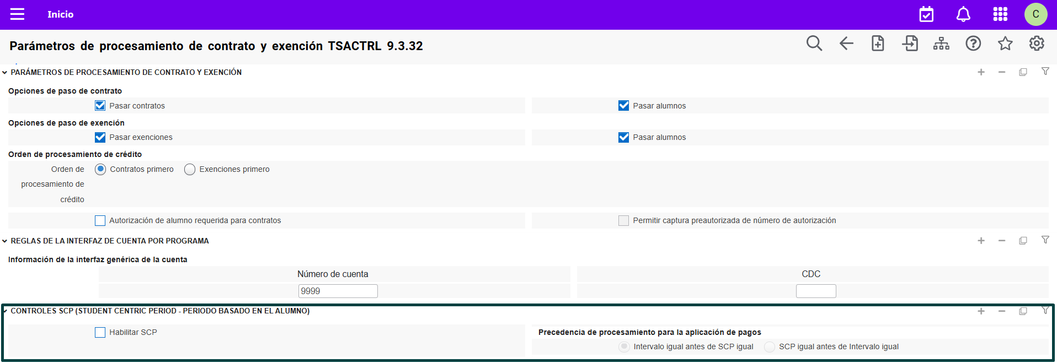
Configuraciones: TSACTRL Control de Cobro a Alumnos
Habilitar SCP: Seleccione el cuadro Habilitar SCP para configurar la funcionalidad del periodo basado en alumno en Banner CxC.
Cuando el indicador Habilitar SCP está marcado:
La página «Control del código de detalle» (TSADETC) mostrará el indicador Igual al periodo basado en alumno. Banner habilita la Precedencia del procesamiento para la aplicación de pagos, que será utilizada por la aplicación del procesamiento de pagos.
Procedencia del procesamiento para la aplicación de pagos: Cuando tiene habilitado el procesamiento centrado en el alumno, seleccione una de las opciones para indicar el orden del procesamiento: Intervalo igual antes de SCP igual (predefinido) / SCP igual antes de intervalo igual.
Las instituciones que habilitan el SCP en TSACTRL y no tienen Banner Ayuda Financiera instalado deberán seleccionar la opción Intervalo igual antes de SCP igual.

Slide 27
Configuraciones
Definir la configuración de multimoneda
Cuentas por Cobrar del Estudiante

Slide 28
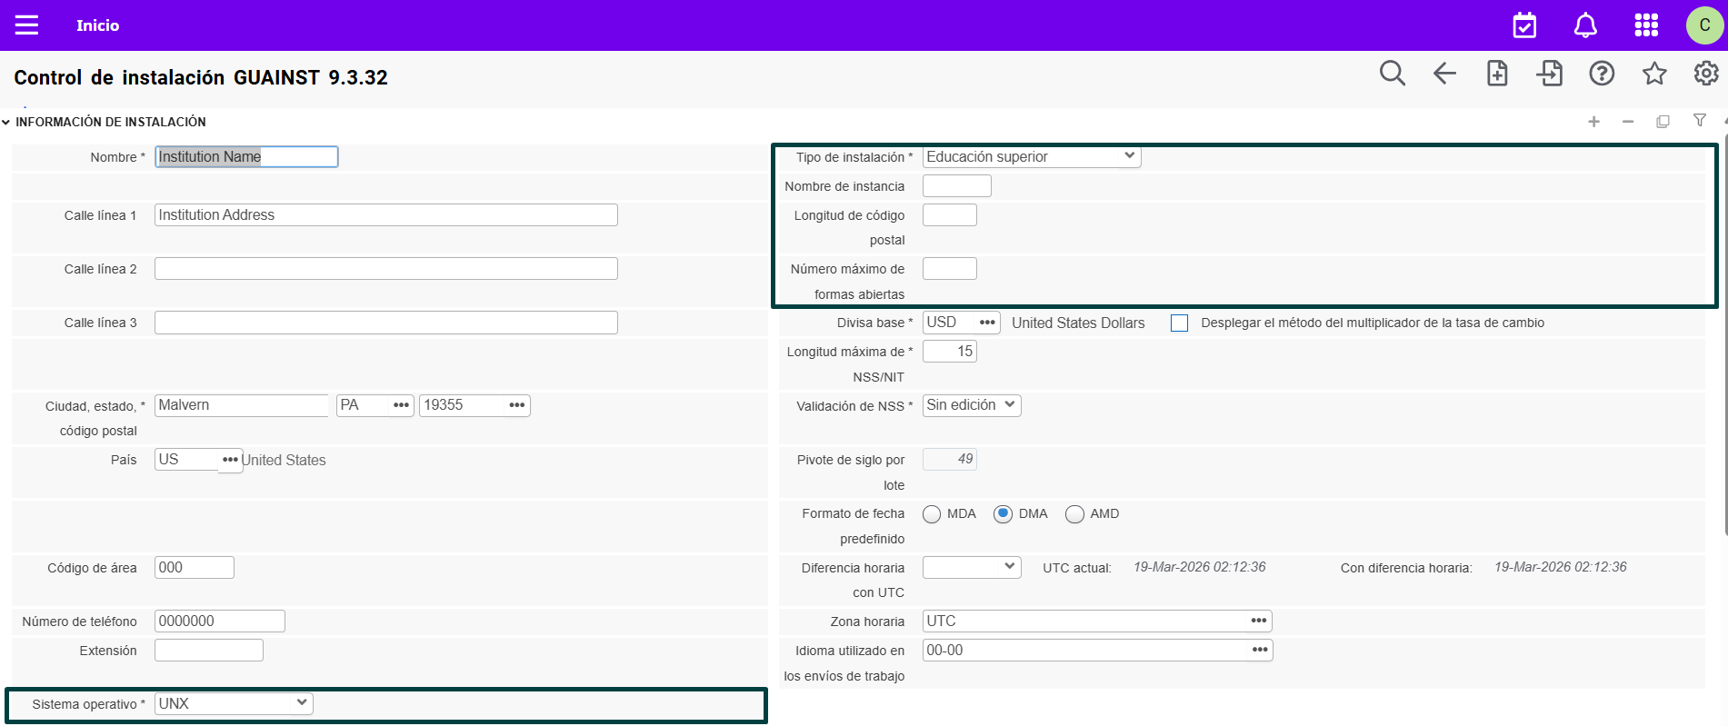
Configuraciones: GUAINST Controles de Instalación
Configuración de controles de instalación – Definición de Divisa Base – Formato de Fecha. En la página Controles de instalación se relaciona la información general de la institución y del sistema.
Sistema operativo: Desplegar la lista para seleccionar el sistema operativo.
Tipo de instalación: Desplegar la lista para seleccionar el tipo de instalación.
Nombre de instancia: Nombre de la instancia de la base de datos.
Longitud del código postal: Longitud del código postal, si su institución requiere una longitud.
Número máximo de páginas abiertas: Número máximo de páginas de Banner que se pueden abrir en una sesión concurrentemente, debido a consideraciones de memoria en la estación de trabajo del cliente. Por lo general se recomienda que configure este campo a NULL, debido a que la introducción de Banner Nativo de Internet reduce el potencial de problemas de memoria del lado del cliente.

Slide 29
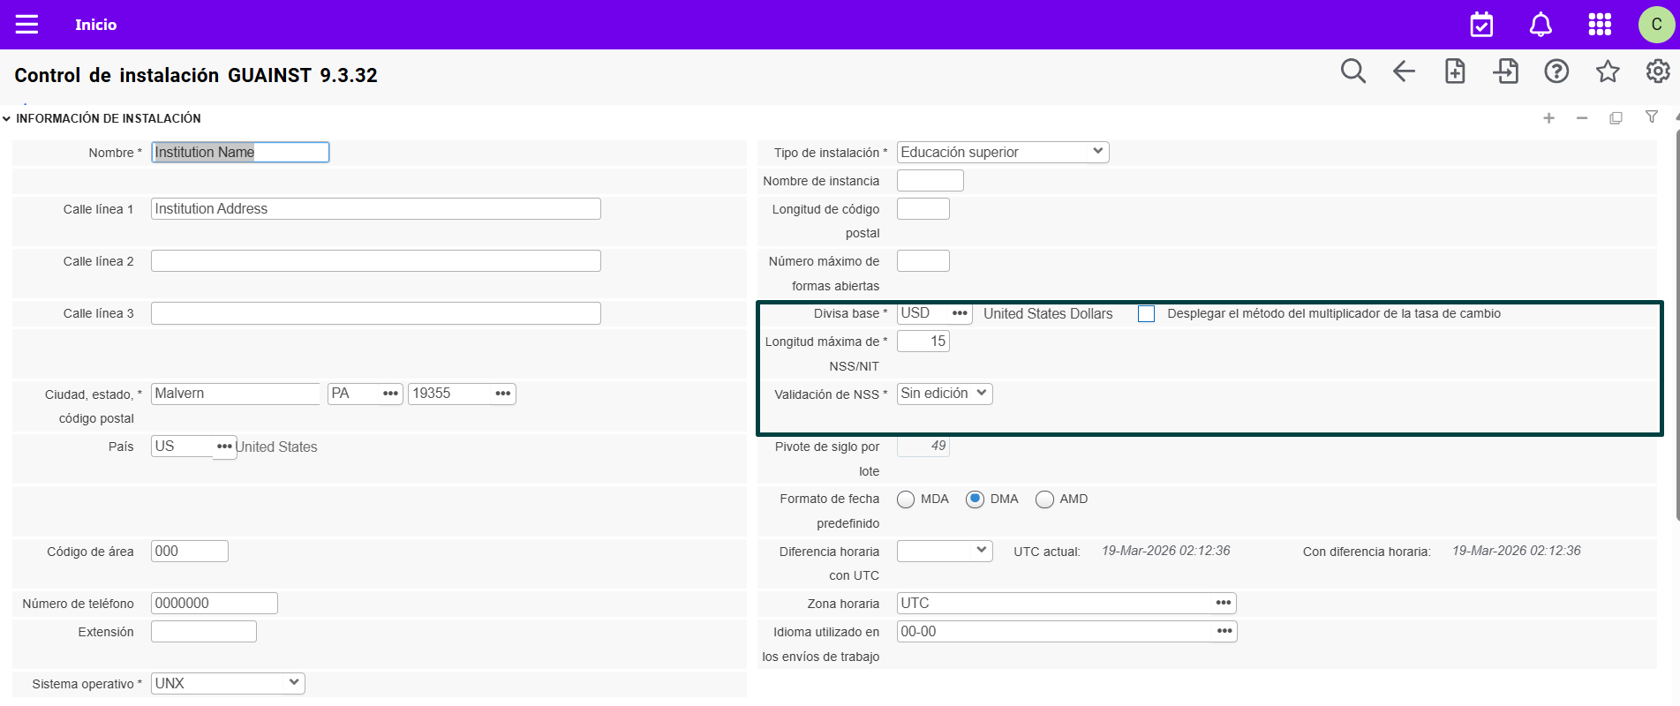
Configuraciones: GUAINST Controles de Instalación
Divisa base: divisa base bajo la cual operará Banner CxC
Desplegar el método del multiplicador de la tasa de cambio: Indica si la columna del inverso del tipo de cambio (multiplicador) estará visible (Y) u oculta (N) en GUACURR y GTVCURR.
Longitud máxima del NSS: La longitud máxima que aplica a los campos de NSS por medio de Banner. El valor predefinido es 9, en base a la longitud del NSS en Estados Unidos. Si usa los campos de NSS para otros números de identificación, puede establecer una longitud máxima de hasta 15.
Validación de NSS: Especificar el tipo de mensaje de validación de NSS.
Alerta - Despliega un mensaje de alerta cuando un usuario ingresar un NSS erróneo.
Error - Despliega un mensaje de error cuando un usuario ingresar un NSS erróneo.
No editar - El sistema no debe editar el NSS. No se muestra ningún mensaje.

Slide 30
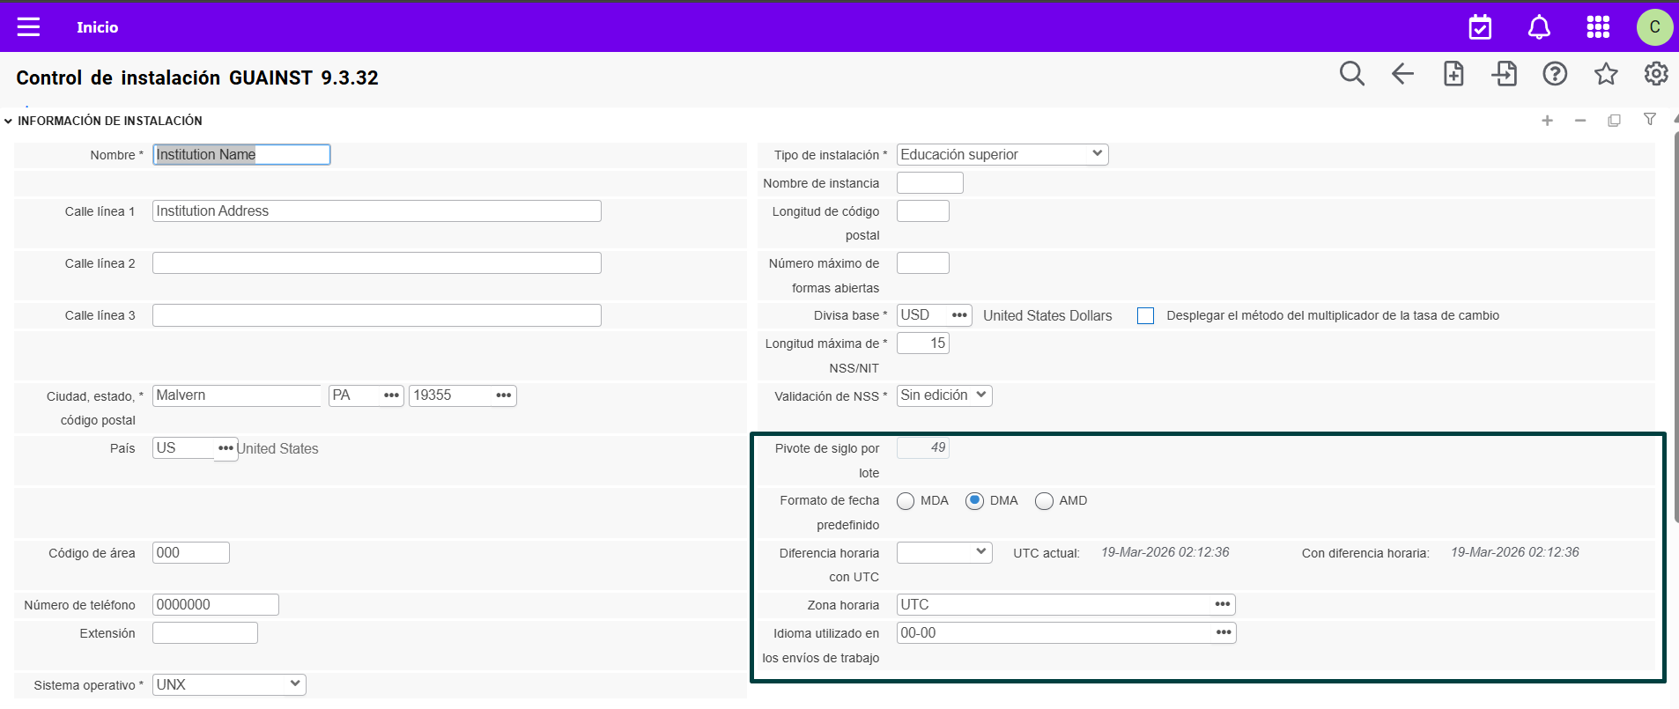
Configuraciones: GUAINST Controles de Instalación
Pivote de siglo de los lotes: El procesamiento de lotes de envío de trabajo utiliza el valor de Pivote del siglo por lotes para la conversión de la fecha. Tiene un valor definido de 49. Esto significa que Banner convierte números del año de dos dígitos del 00 hasta 49 del 2000 hasta 2049, y números del año 50 y superiores a 1950 hasta 1999.
Formato de fecha predefinido: El orden en que los componentes de mes, día y año de la fecha se despliegan.
Diferencia horaria con UTC: Este campo le permite a Ellucian Ethos, agregar el soporte de la diferencia horaria con UTC por institución en GUAINST.
Zona horaria: Zona horaria de la institución.

Slide 31
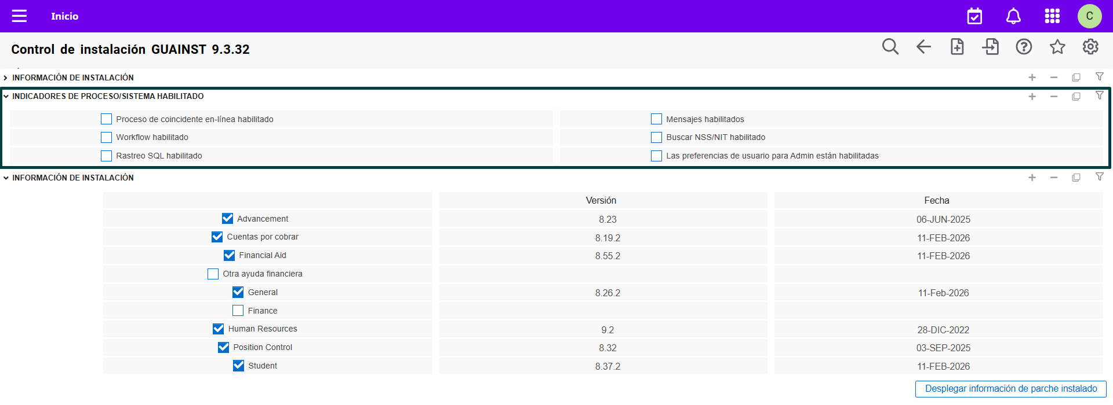
Configuraciones: GUAINST Controles de Instalación
Indicadores de Proceso / Sistema Habilitado:
Habilitar proceso de coincidencia en línea: se usa para activar el proceso de coincidencia común de manera que se ejecute automáticamente.
Workflow habilitado: es utilizado para activar Banner WorkFlow de manera que pueda ejecutarse con Banner.
Rastreo SQL habilitado: permite habilitar o inhabilitar la característica de análisis de SQL.
Mensajes habilitados: permite especificar si su institución permite los mensajes.
Buscar NSS/NIT habilitado: Seleccione este cuadro para habilitar la búsqueda para números de seguridad social en los campos de ID.
Las preferencias de usuario para Admin están habilitadas: permite especificar si su institución usa la funcionalidad de preferencias de usuario para administración.

Slide 32
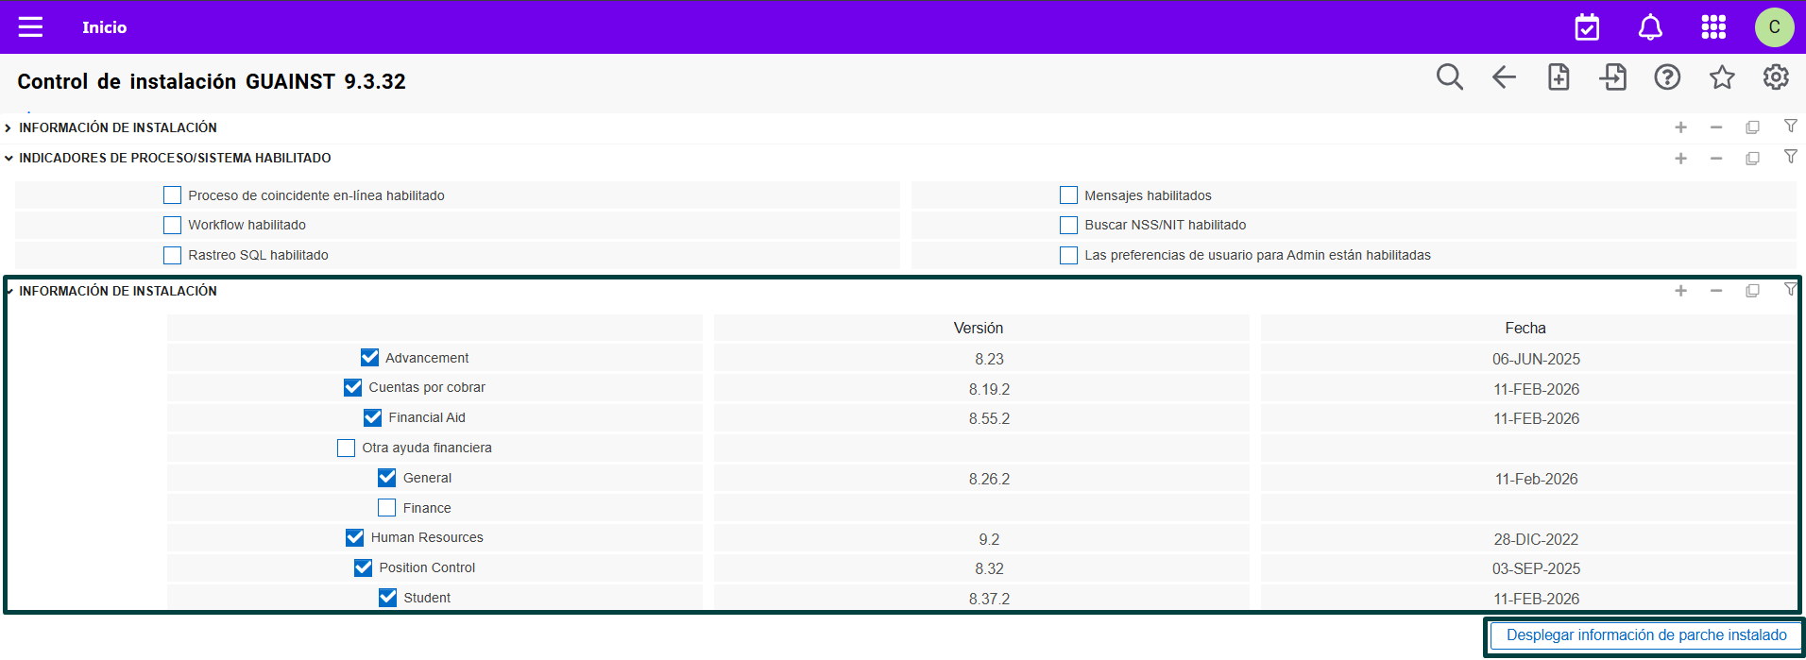
Configuraciones: GUAINST Controles de Instalación
En la sección Información de instalación se relaciona la información de los productos de Banner que la institución está utilizando (Estudiantes, CxC, General)
Desplegar la información de los parches instalados: Seleccione este botón para ver la página «Despliegue de versiones y parches de Banner» (GUIVERS).

Slide 33
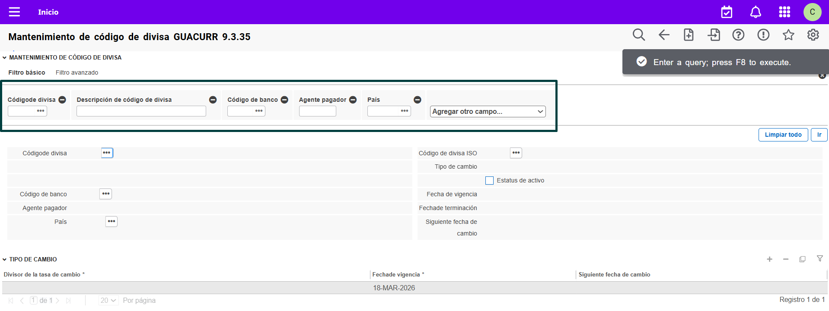
Configuraciones: GUACURR Mantenimiento Código de Divisa
Mantenimiento de divisa – Se crean y mantienen las diferentes monedas o divisas con las que la institución va a operar.
Al acceder a la página, esta habilita el filtro para realizar la búsqueda de una divisa, ya sea por código, descripción, país, etc. Digite la tecla F8 para cargar la información de las divisas definidas por la institución.

Slide 34
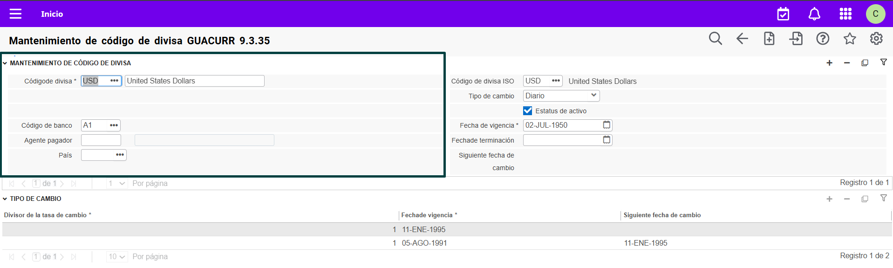
Configuraciones: GUACURR Mantenimiento Código de Divisa
En la sección “Mantenimiento de código de divisa” se registra la información de la divisa:
Código de divisa: El código de divisa que identifica de manera única al tipo de divisa.
Código de banco: Identifica el código de banco predefinido cuando se usa una divisa extranjera para aplicar una factura.
Agente pagador: Número de identificación personal usado cuando una entidad genera un cheque en la divisa base con las instrucciones para que un tercero genere el cheque en la divisa extranjera.
País: Identifica el código de país asociado con el código de divisa.

Slide 35
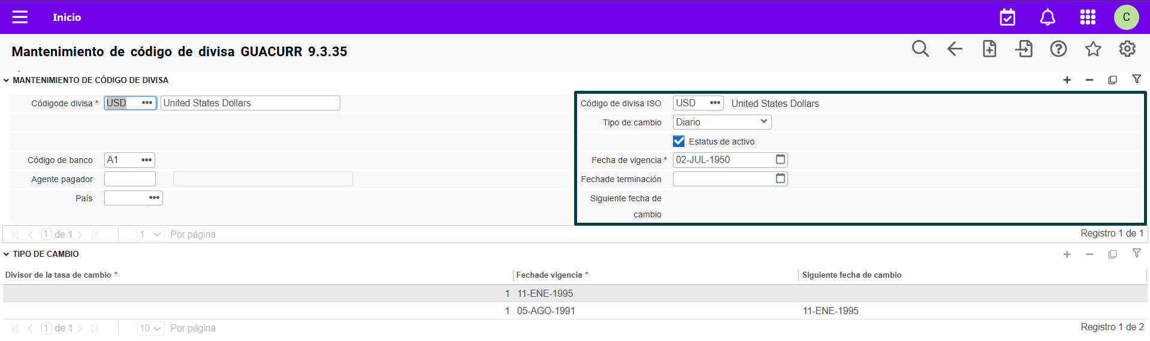
Configuraciones: GUACURR Mantenimiento Código de Divisa
Código de divisa ISO: El código estándar ISO de tres caracteres para la divisa.
Tipo de cambio: Identifica el tipo de la tasa de conversión para el código de divisa. El tipo puede ser diario o periódico.
Estatus de activo: El estatus actual del registro asociado de la tabla de validación.
Fecha de vigencia: La fecha de vigencia de esta tasa de cambio en particular.
Fecha de terminación: La fecha en que la divisa dejará de estar vigente.
Siguiente fecha de cambio: La fecha en que la divisa cambiará.

Slide 36
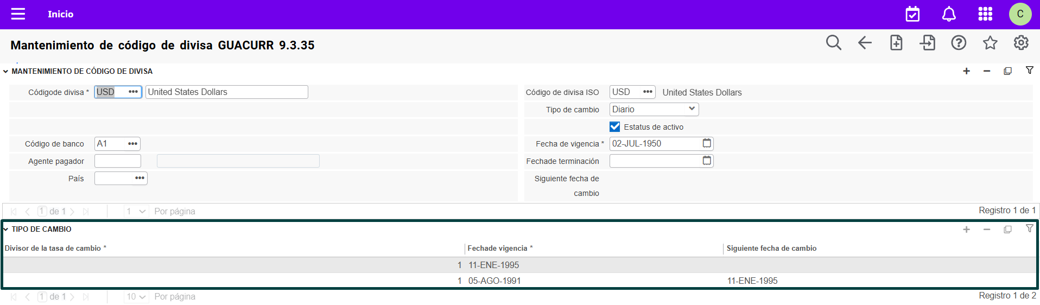
Configuraciones: GUACURR Mantenimiento Código de Divisa
En la sección “Tipo de Cambio” se registra la tasa de conversión de una moneda diferente a la divisa base.
Fecha de vigencia: Fecha desde la cual la divisa es vigente.
Siguiente fecha de cambio: La fecha en que la divisa cambiará.
Multiplicador de la tasa de cambio: El multiplicador de la tasa de cambio de la divisa base. Este campo es visible solo cuando la institución tiene seleccionado el cuadro Desplegar método del multiplicador de la tasa de cambio en la página Controles de Instalación (GUAINST).
Divisor de la tasa de cambio: El divisor de la tasa de cambio de la divisa.

Slide 37
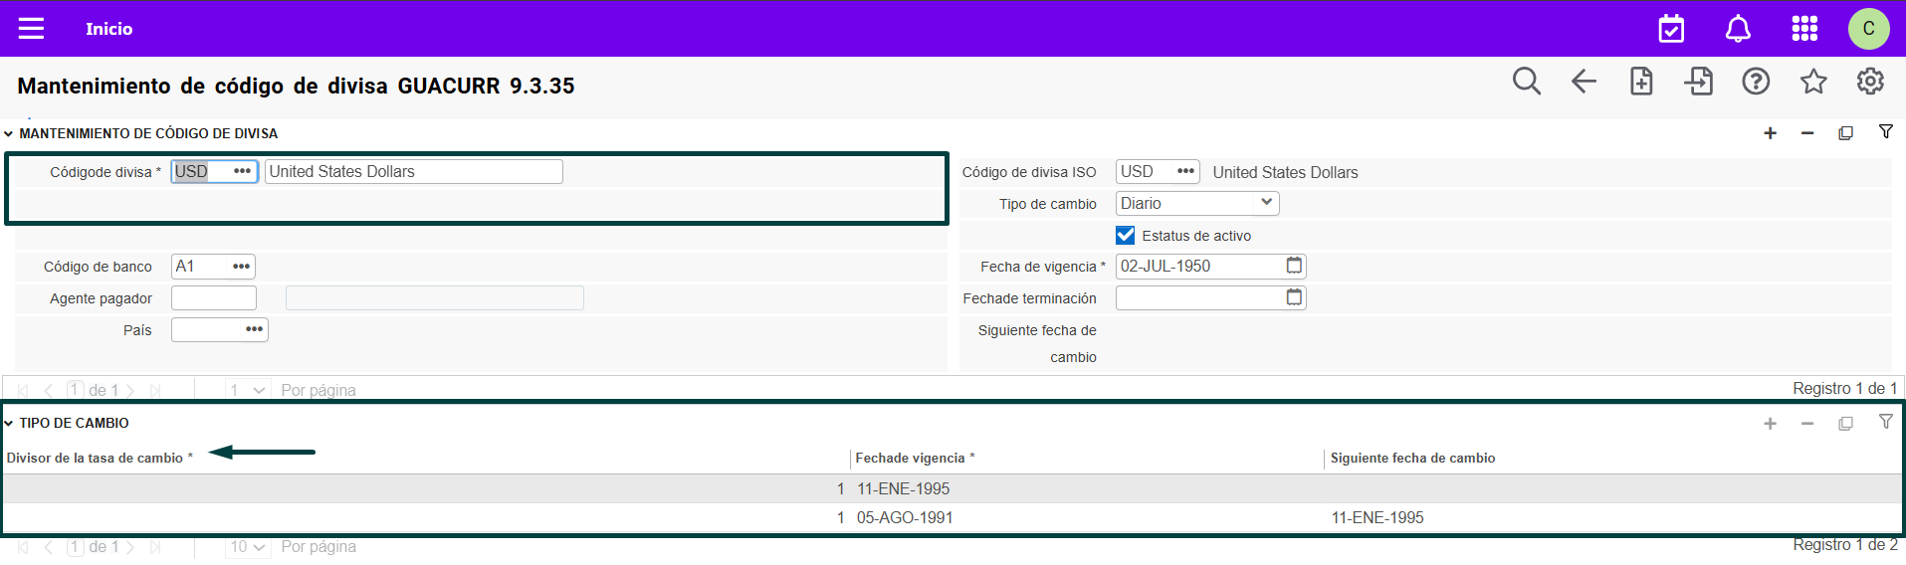
Configuraciones: GUACURR Mantenimiento
Código de Divisa
En el caso de la divisa configurada en GUAINST como divisa base, la tasa de conversión será 1.

Slide 38
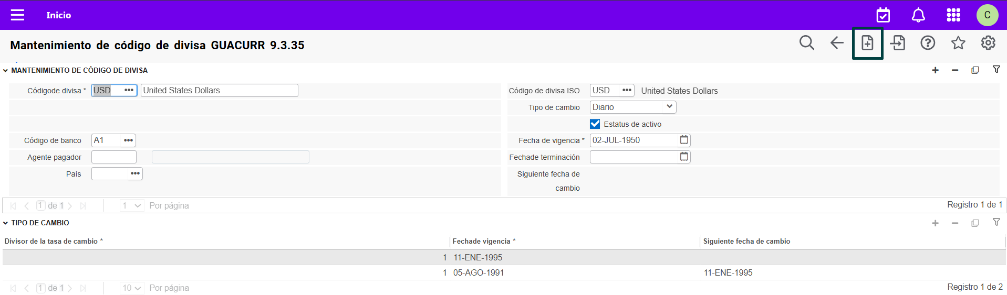
Configuraciones: GUACURR Mantenimiento Código de Divisa
1. Para crear un nuevo registro, se hace click en el botón Insertar y se diligencian los campos según corresponda.
2. Para finalizar, se hace click en el botón Guardar o se digita la tecla F10.

Slide 39
Configuraciones
Definir la configuración de multimpuestos
Cuentas por Cobrar del Estudiante

Slide 40
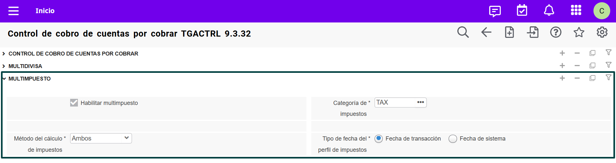
Configuraciones: TGACTRL – Control de cobro de CXC
Activación funcionalidad e impuestos.

Slide 41
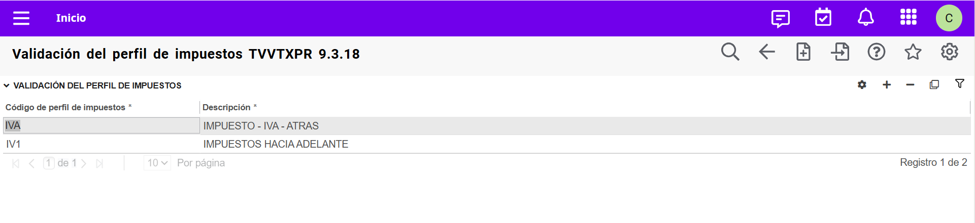
Configuraciones: TVVTXPR Validación del perfil de impuestos
Formalización de los perfiles de impuesto.

Slide 42
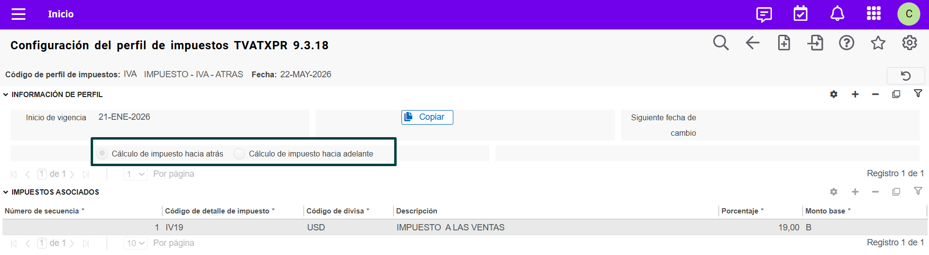
Configuraciones: TVATXPR Configuración del perfil de impuesto
Configuración de los perfiles de impuesto con el código de detalle que lo representaría y el porcentaje del impuesto a aplicar.
Particularmente se debe definir si el impuesto será aplicado “hacia adelante” o “hacia atrás” para este perfil

Slide 43
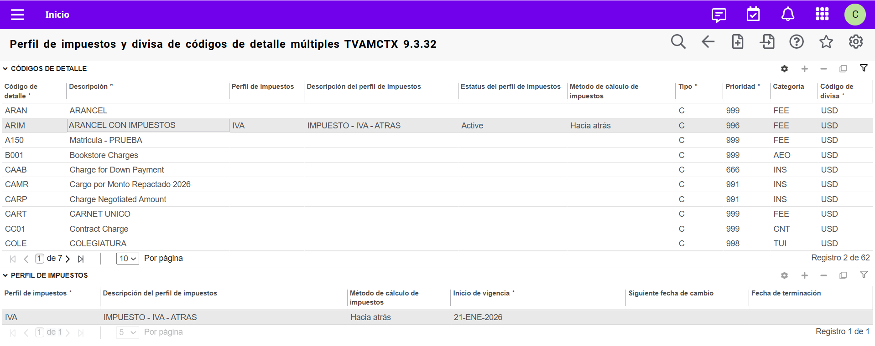
Configuraciones: TVAMCTX Perfil de impuestos y divisa de códigos de detalle múltiples
Configuración de cargos afectos – Se les asocio un perfil de impuesto.

Slide 44
Configuraciones
Definición de conceptos de cargo y pago
Cuentas por Cobrar del Estudiante

Slide 45
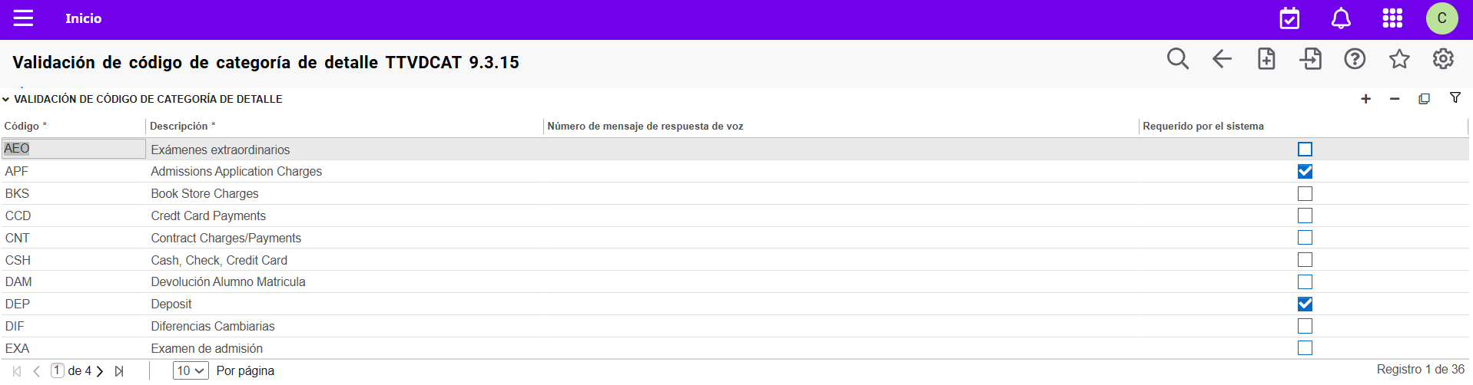
Configuraciones: TTVDCAT Validación de código de Categoría de detalle
Los registros de esta tabla serán ocupados para la clasificación de los códigos de detalle, generación de los perfiles de cajeros, configuración de los planes de pago automáticos, entre otros.

Slide 46
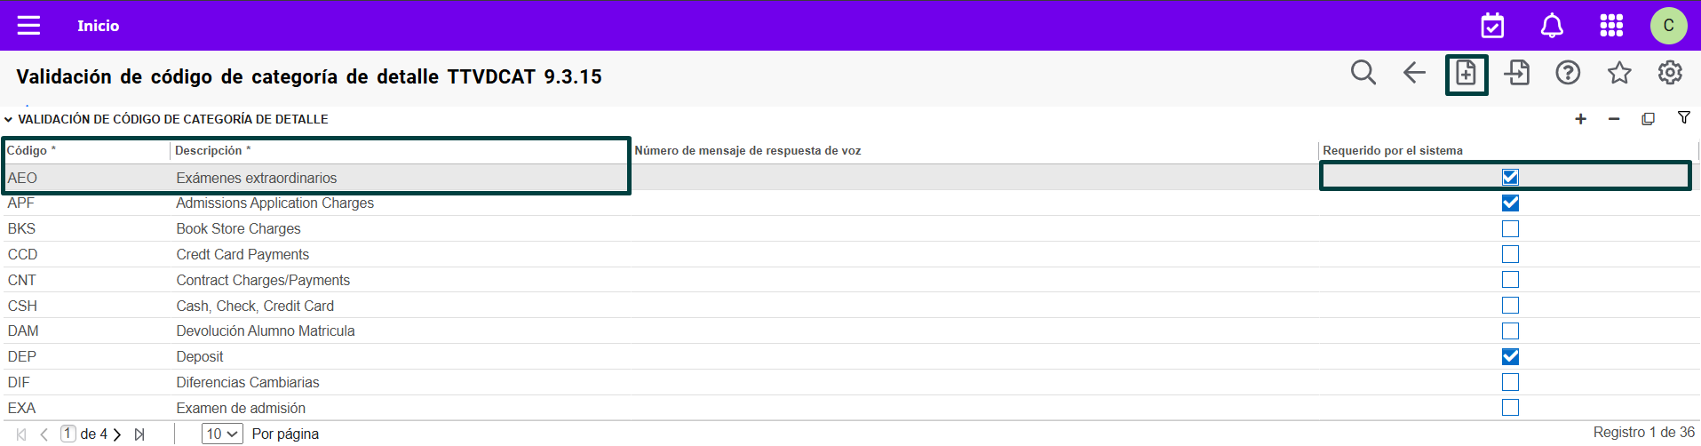




Configuraciones: TTVDCAT Validación de código de Categoría de detalle
1. Para crear un nuevo registro, se hace click en el botón Insertar.
2. Se diligencia el campo Código y Descripción.
3. El cuadro Requerido por el sistema se usa para determinar aquellos valores que son requeridos por el sistema. Si el cuadro Requerido por el sistema está seleccionado, entonces el registro de la tabla de validación no puede ser borrado.
4. Para finalizar, se hace click en el botón Guardar o se digita la tecla F10.

Slide 47
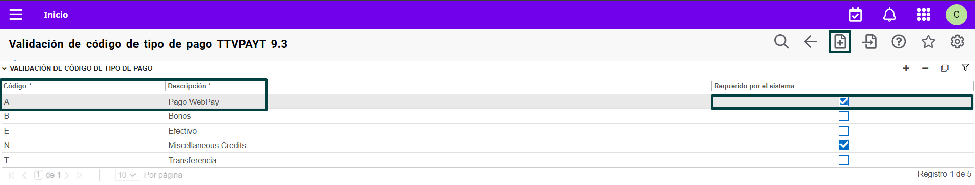
Configuraciones: TTVPAYT Validación de código de tipo de Pago
1. Para crear un nuevo registro, se hace click en el botón Insertar.
2. Se diligencia el campo Código y Descripción.
4. Para finalizar, se hace click en el botón Guardar o se digita la tecla F10.
3. El cuadro Requerido por el sistema se usa para determinar aquellos valores que son requeridos por el sistema. Si el cuadro Requerido por el sistema está seleccionado, entonces el registro de la tabla de validación no puede ser borrado.
Los registros de esta tabla serán ocupados para la clasificación de los códigos de detalle del tipo pago, y serán traspasados en el proceso de paso a contabilidad cuando aplique para la institución.

Slide 48
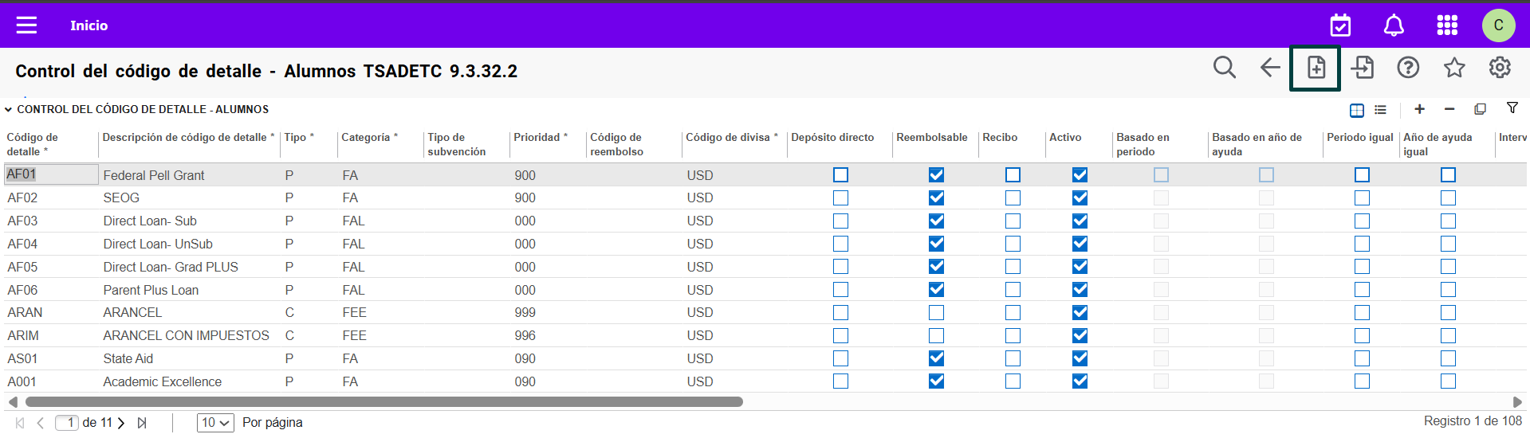
Configuraciones: TSADETC Control código de detalle - Alumnos (cargo y pago)
Para crear un nuevo registro, se hace click en el botón Insertar y se diligencian los campos según corresponda.
Página principal destinada a la formalización de los conceptos de cobro y pago que serán registrados en la cuenta corriente del estudiante.

Slide 49
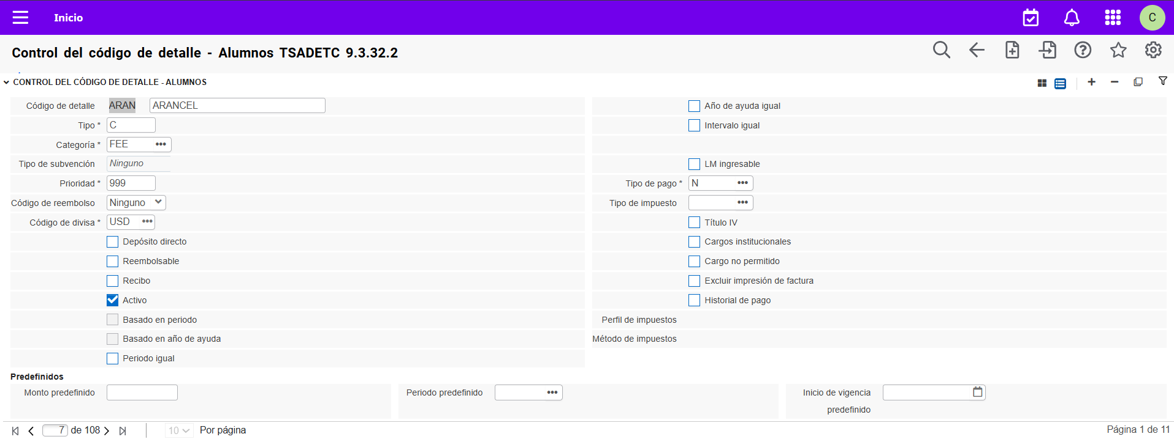
Configuraciones: TSADETC Control código de detalle - Alumnos (cargo y pago)
*Código Detalle: Código alfanumérico de 04 caracteres que representa un concepto de cargo o pago, mismo que es materializado por medio de las transacciones en la Cuenta Corriente.
Descripción de Código de Detalle: Campo alfanumérico de hasta 30 caracteres que representa el concepto del código de detalle señalado anteriormente.
*Tipo: Campo que indica la naturaleza del Código de Detalle, los cuales pueden ser tipo Cargo (C) o Pago (P).
*Categoría: Corresponde a la clasificación o agrupación de los códigos de detalle, misma que es utilizada para proceso de CXC y reportería. Se utiliza como referencia en los registros de la tabla de validación TTVDCAT.

Slide 50



Configuraciones: TSADETC Control código de detalle - Alumnos (cargo y pago)
Tipo Subv: Campo utilizado para la asignación de la categoría GRN facturación de subvención, propio de Banner Finanzas. Los Códigos de Detalle que se les asigne Tipo de Subvención sólo podrán ser utilizados como cargos cuando se factura con el proceso FRRBILL o como pago recibido por agencias patrocinadoras en la forma FRAAREV.
*Prioridad: Permite manejar el pago de cargos basados en prioridades al ejecutar el proceso de aplicación de pagos. Corresponde a un valor numérico del 000 al 999, donde el 0 actúa como comodín frente a las unidades, decenas o centenas que represente. Para ampliar la información sobre las prioridades, ver diapositiva 59 a la 62.
Código Reembolso. Se asigna a los códigos de detalle que se crearan en el estado de cuenta del alumno como reembolso, a través del proceso Reembolso Automático TSRRFND.

Slide 51



Configuraciones: TSADETC Control código de detalle - Alumnos (cargo y pago)
*Código de divisa: corresponde a la Divisa en la cual sería considerada la transacción del código de detalle en cuestión. Dicha divisa se utiliza con la tasa de cambio para que en el proceso de paso a contabilidad todos los registros queden en términos de la divisa base.
Depósito Directo: Se activa sólo si el código de detalle tiene asignado ‘Y’ en el campo “Código Reembolso”, si se selecciona esta casilla indica que el reembolso se le puede aplicar al alumno como depósito directo a través de la funcionalidad de Bancos de Banner.
Reembolsable: Se asigna a los códigos que se ocupará para el cálculo de reembolso en el proceso Reembolso Automático TSRRFND, sólo aplica si lo usa la estimación de colegiatura y/o matrícula.

Slide 52



Configuraciones: TSADETC Control código de detalle - Alumnos (cargo y pago)
Recibo: Se asigna a los códigos de detalle que deban crear comprobante, cuando se realizan transacciones con códigos que tienen seleccionado este campo, a la transacción se le asigna un número de recibo el cual puede ser consultado e impreso.
*Activo. Indica si el código de detalle puede ser utilizado en los procesos de CXC, o bien se encuentra bloqueado para su uso (inactivo).
Basado en Periodo: Indica si las cuentas contables configuradas para el código de detalle poseen una configuración basada en uno o un conjunto de periodos académicos específicos.

Slide 53



Configuraciones: TSADETC Control código de detalle - Alumnos (cargo y pago)
Basado en año de ayuda: Indica si las cuentas contables configuradas para el código de detalle se aplican para Año Proceso de Ayuda Financiera específico. (Configuración no utilizada en América Latina).
Periodo Igual: Indica que los pagos se aplicarán a cargos que sean del mismo periodo académico que el pago.
Año Ayuda Igual: Indica que los pagos se aplicarán a cargos que sean del mismo Año Proceso de Ayuda Financiera que el pago. (Configuración no utilizada en América Latina).

Slide 54



Configuraciones: TSADETC Control código de detalle - Alumnos (cargo y pago)
Intervalo Igual: Indica que los pagos se aplicarán a cargos que sean del mismo periodo de Ayuda Financiera que el pago. (Configuración no utilizada en América Latina).
LM Ingresable: Este indicador permite modificar las cuentas contables en la forma de transacción Miscelánea TSAMISC.
*Tipo de Pago: Indica qué tipo de pago que es el código de detalle, misma que es utilizada para proceso de CXC y reportería. Utiliza como referencia los registros de la tabla de validación TTVPAYT y asignar tipo de pago I para los cargos institucionales para aquellos cargos correspondientes a matrícula y N para las demás transacciones. El tipo de pago I es requerido para el correcto funcionamiento del componente inscripción por bloques.

Slide 55



Configuraciones: TSADETC Control código de detalle - Alumnos (cargo y pago)
Tipo Impuesto: Este campo indica el Código del Tipo de Impuesto asociado con el código de detalle. Este campo es configurado con los registros de la tabla de validación TTVTAXT y se encuentra asociado a la morosidad del pago.
Título IV: Para códigos de detalle de pago, indica que son de tipo Título IV, y es una funcionalidad de reembolso de la regulación Financial Services Authority (FSA), la cual no se utiliza en Latinoamérica.
Cargos Institucionales: Indica que las transacciones tipo cargo con este código de detalle corresponden a un cargo institucional.

Slide 56



Configuraciones: TSADETC Control código de detalle - Alumnos (cargo y pago)
Cargo no Permitido: corresponde a los códigos de detalle que no serán pagados con fondos del título IV. Esto para la funcionalidad de reembolso de la regulación Financial Services Authority (FSA), la cual no se utiliza en Latinoamérica.
Excluir Impresión de Factura. Los códigos que tengan configurado este indicador no se procesarán en la factura del estudiante la cual se crea con el proceso TSRCBIL. No se utiliza en Latinoamérica.
Historia de Pago: Los códigos de detalle que se configuren con este indicador serán mostrados en la forma de Petición de Historia de Pago y Declaración TGISTMT.

Slide 57

Configuraciones: TSADETC Control código de detalle - Alumnos (cargo y pago)
Monto Predefinido: Asigna el valor a la columna de cargo o pago dependiendo de la naturaleza del código de detalle. Al momento de ingresar una transacción con algún código de detalle que tenga configurado un monto, este valor se asignara en la transacción automáticamente, aunque puede ser sobrescrito antes de guardar el registro.

Slide 58


Configuraciones: TSADETC Control código de detalle - Alumnos (cargo y pago)
27. Periodo Predefinido: Asigna este valor al periodo académico de la transacción, al momento de ingresar una transacción con algún código de detalle que tenga configurado un periodo académico, este valor se asigna en la transacción automáticamente, aunque puede ser reemplazado antes de guardar el registro.
28. Inicio de vigencia Predefinido: Asigna esta fecha a la fecha vigente.

Slide 59
Configuraciones
Asignación de distribución contable.
Cuentas por Cobrar del Estudiante

Slide 60
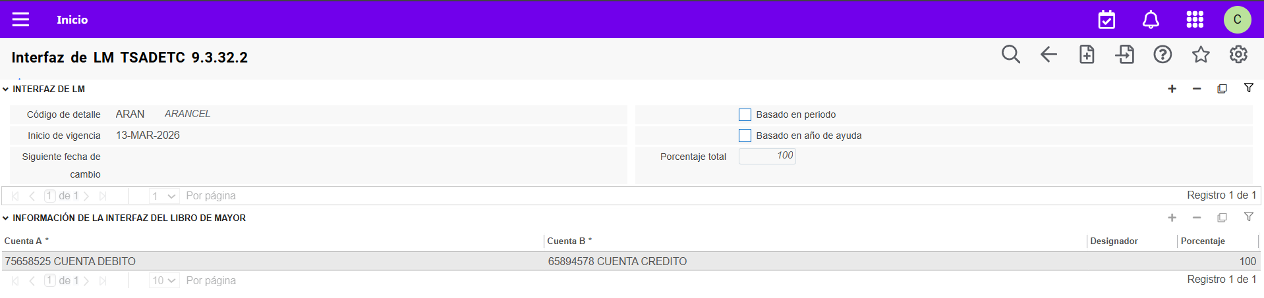
Configuraciones: TSADETC Control código de detalle - Alumnos (cargo y pago)
La segunda ventana de TSADETC permite la configuración contable de los códigos de detalle de las transacciones de cargo/pago que se verán reflejados en la cuenta corriente.
Nota:
La configuración contable debe ser realizada antes del traspaso de las transacciones hacia la contabilidad, particularmente con el proceso TVRFEED, en la tabla GURFEED. De igual forma es el insumo para la configuración de las cuentas contables por programa en TVAAIPR.

Slide 61
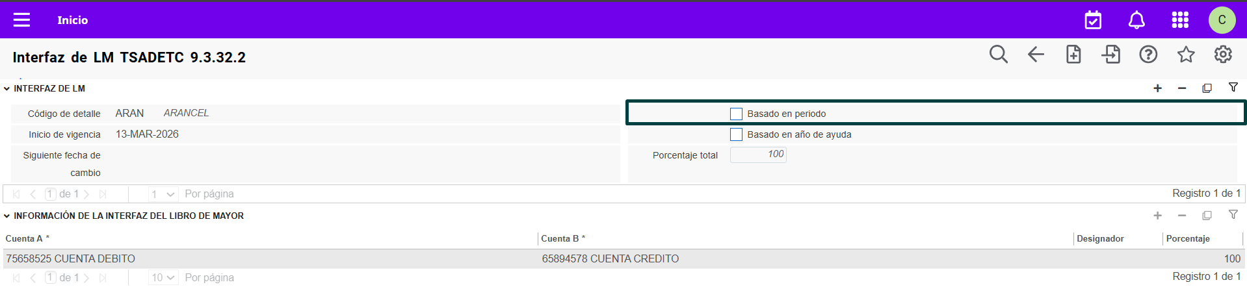
Configuraciones: TSADETC Control código de detalle - Alumnos (cargo y pago)
1. El indicador “Basado en periodo” se utiliza en el caso que la distribución de las cuentas contables cambie según sea el periodo académico. Si el concepto siempre va a la misma cuenta contable, se debe dejar inactivo.

Slide 62
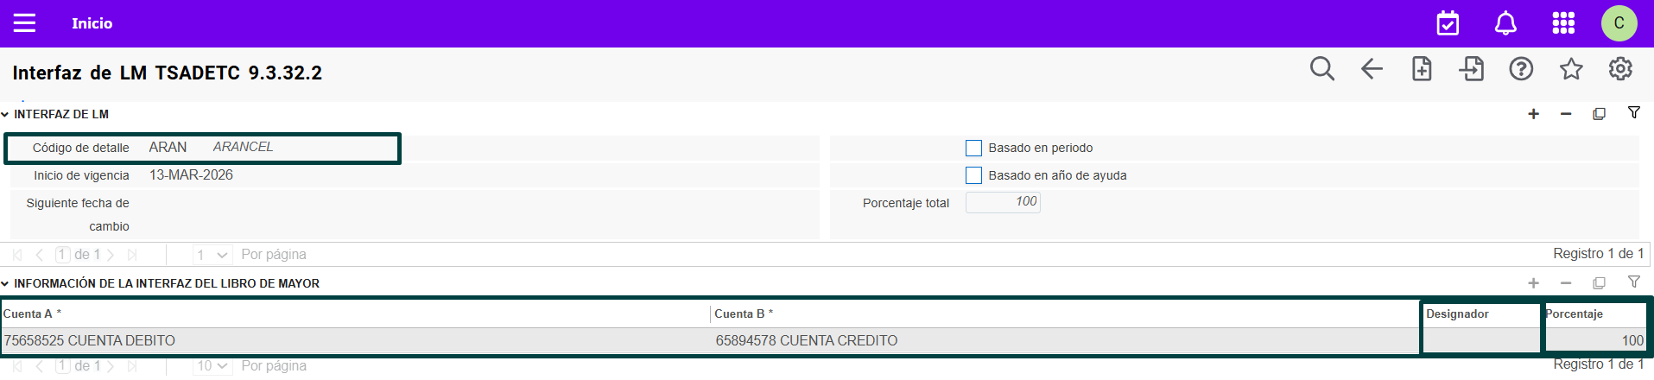
Configuraciones: TSADETC Control código de detalle - Alumnos (cargo y pago)
2. Para cada código de detalle se debe configurar los bloques “Cuenta A” (Débito) y “Cuenta B” (Crédito) con la información de las cuentas contables.
3. Si el código de detalle cuenta con una configuración basada en periodo, debe ser asociado mediante el campo “Designador”.
4. Definir la asignación de la distribución porcentual del monto asociado a dicha transacción, la cual es distinto de 100 para el caso que la transacción se represente contablemente con dos o más cuentas.
5. Luego de diligenciar los campos, presionar el botón Guardar.

Slide 63
Manejo de Prioridades
Cuentas por Cobrar del Estudiante

Slide 64
Procedimiento : Gestionar los conceptos de cobro
Designar Prioridades
Lógica de prioridades usada en Aplicación de Pagos sigue los siguientes pasos:
01
Pagos directos
02
Códigos de detalle iguales del mismo período
03
Prioridades
04
Reembolsos a cualquier prioridad
05
Cargos negativos a cualquier prioridad
Si es una transacción de Contrato o Exención se debe cumplir con el código de origen
06

Slide 65
Procedimiento : Gestionar los conceptos de cobro
Designar Prioridades
Lógica de prioridades usada en Aplicación de Pagos
Se realiza una selección de pagos y luego de cargos basado en un ordenamiento de la siguiente manera:
Pagos
Cargos
Prioridad de Pagos en Orden Descendente
Prioridad de Cargos en Orden Descendente
Fecha Vigente de Pago de la más antigua a más reciente
Fecha Vigente de Cargo de la más antigua a más reciente
Número de transacción de Pago de menor a mayor
Número de transacción de Cargo de menor a mayor

Slide 66
Procedimiento : Lógica de la aplicación de pagos (TGRAPPL) basada en Prioridades (TSADETC)
Prioridad: Permite manejar el pago de cargos basado en prioridades al ejecutar el Proceso de Aplicación de Pagos (TGRAPPL).
El digito cero en una posición determinada en la prioridad de un código de detalle, se utiliza como comodín para pagar un rango de cargos con códigos de detalle que tienen valores entre 0 y 9 en la misma posición.
Un pago con prioridad 000 paga cualquier cargo.
Ejemplos:
Pago con prioridad 999 solo cubre cargos con prioridad 999
Pago con prioridad 900 cubre cargos con prioridad de 900 a 999
Pago con prioridad 420 cubre cargos con prioridad de 420 a 429
Pago con prioridad 000 cubre cargos con prioridad de 000 a 999
Pago en Efectivo, Tarjeta de crédito o Cheque se sugiere usar código de detalle con prioridad 000.

Slide 67
Configuración de contabilidad por programa
Cuentas por Cobrar del Estudiante

Slide 68
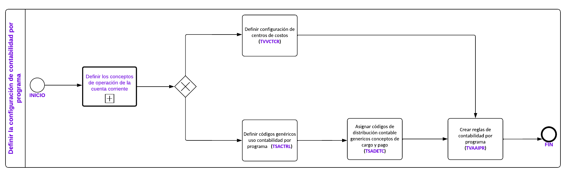
Overview: Configuración de contabilidad por programa

Slide 69
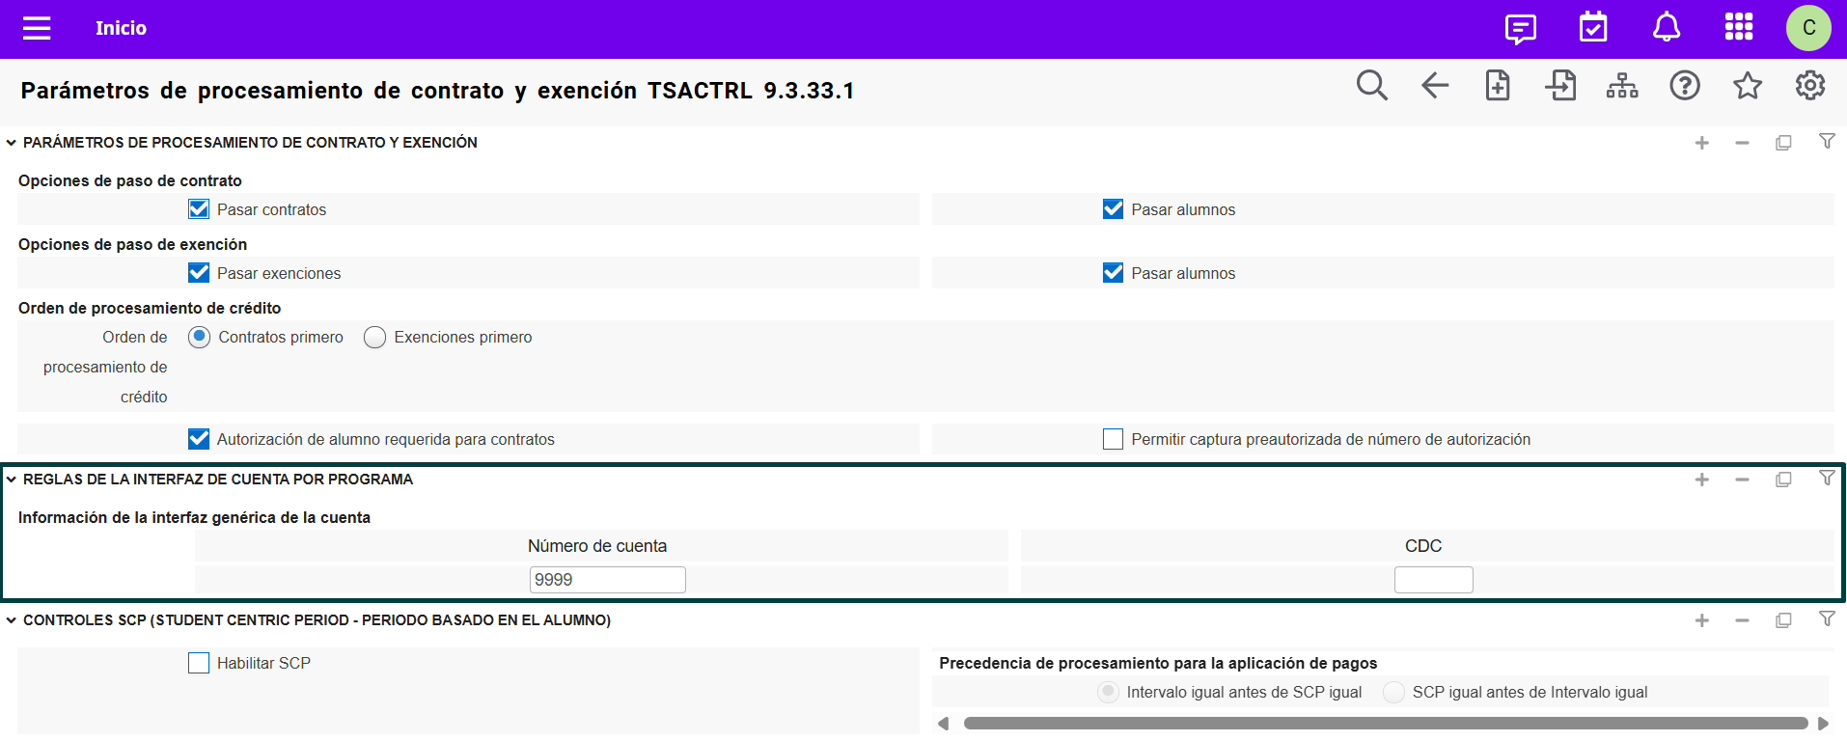
Configuraciones: TSACTRL Control de cobro a alumnos
Configuración reglas de contabilidad por programa.

Slide 70
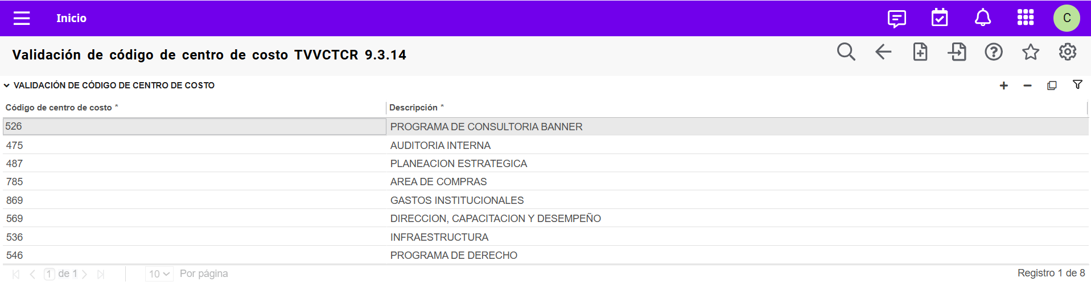
Configuraciones: TVVCTCR Validación de código de centro de costo
Esta pantalla es usada para la creación de los centros de costos usados en la configuración de reglas de contabilidad por programa en la página TVAAIPR.

Slide 71
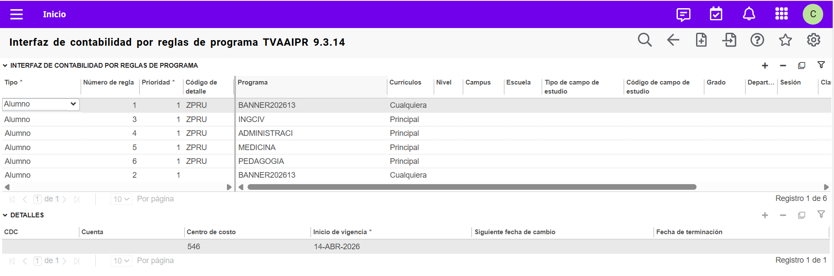
Configuraciones: TVAAIPR Interfaz de contabilidad por reglas de programa
Configuración de cada regla de contabilidad por programa:
Bloque Detalles: Para cada regla de contabilidad por programa se define un código de cuenta o código de centro de costos configurado en TVVCTCR.
Las reglas de contabilidad por programa serán consultadas durante la ejecución del proceso TVPFAIP (Contabilidad por programa); sobre las transacciones insertadas en la tabla GURFEED, posterior a la ejecución del proceso TGRFEED.

Slide 72
Gestionar los conceptos de cobro y tarifas
Cuentas por Cobrar del Estudiante

Slide 73
Definir las reglas de cobro y estimación de cuotas

Slide 74
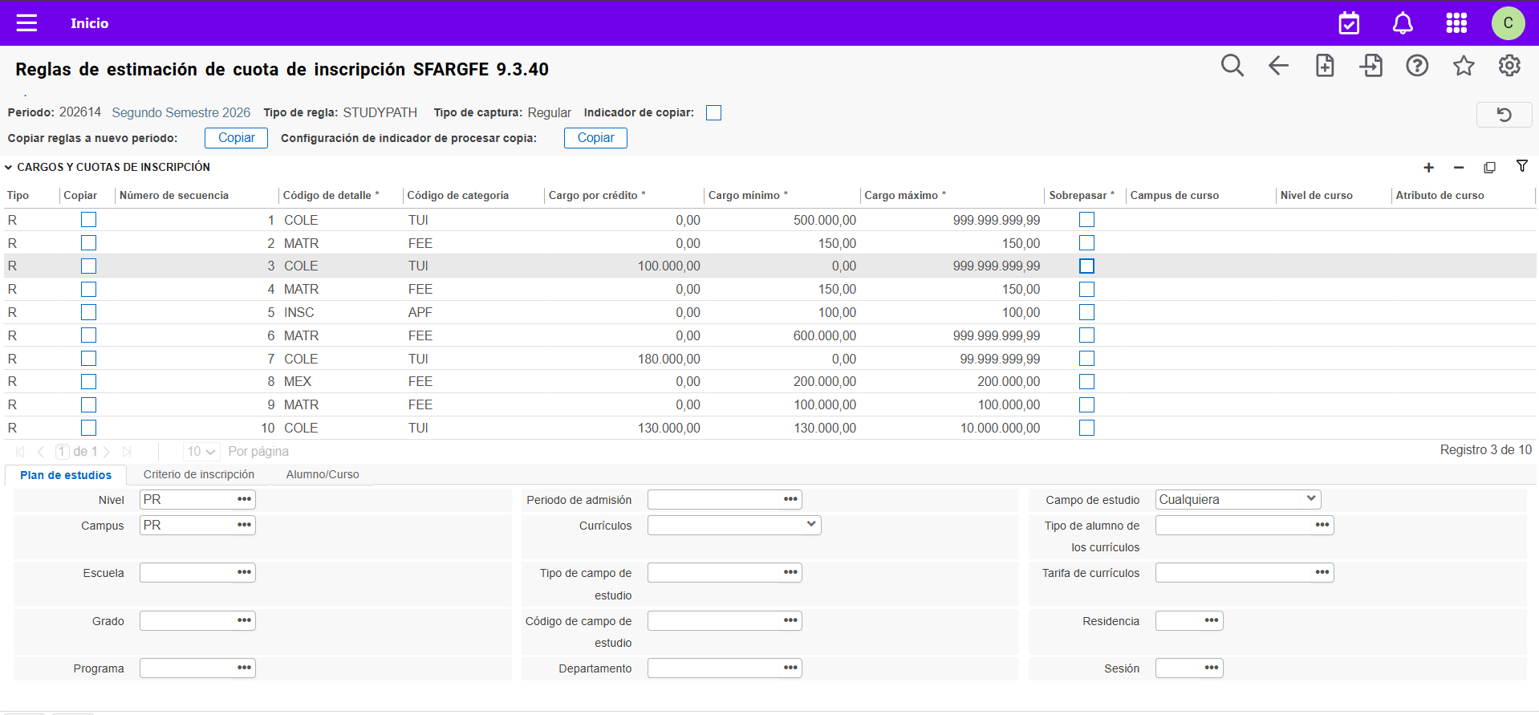
Configuraciones: SFARGFE Reglas de estimación de cuotas de inscripción
Regularmente estas reglas son utilizadas para representar los cargos iniciales como Matrícula, Colegiatura, Pensión y Carnet estudiantil.
Corresponde a un conjunto de reglas de cargos definidas entorno a un código de detalle y un conjunto de variables académicas con las cuales luego se identifica a los estudiantes que, cumpliendo dichas características académicas, se le asignan cargos a su cuenta corriente acorde a la regla con la cual sus características académicas coincidan.

Slide 75
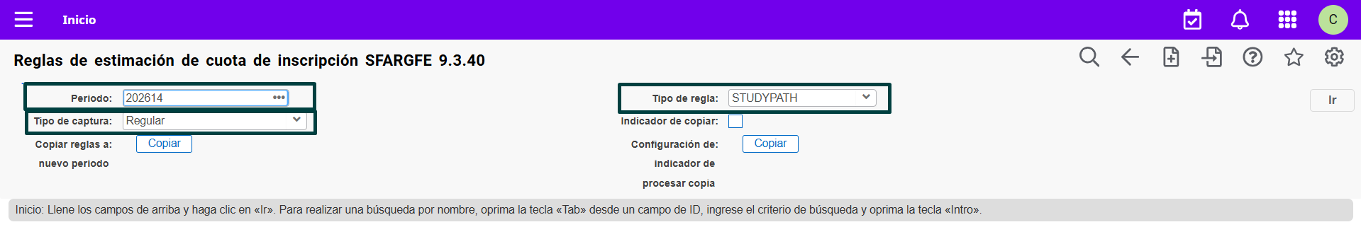
Configuraciones: SFARGFE Reglas de estimación de cuotas de inscripción
1. Para una configuración de reglas de cobro diferenciada por periodo académico, digite o seleccione el periodo al cual aplicarían las reglas de cobro.
2. Despliegue la lista del campo Tipo de regla y seleccione la opción ‘STUDYPATH’. Los demás valores son: ATTR (atributo de curso), CAMPUS (campus del curso), LEVEL (nivel de curso), STUDENT (características del alumno), STUDYPATH (planes de estudio), o STUDYPATH_ATTR (planes de estudio con atributos de curso).
3. Despliegue la lista del campo Tipo de captura y seleccione la opción Regular. Los tipos de entrada son PREBILL (Precobrar) o REGULAR.
Los cargos configurados en esta página son asignados a la cuenta corriente del estudiante en función a los parámetros definidos para cada registro.

Slide 76
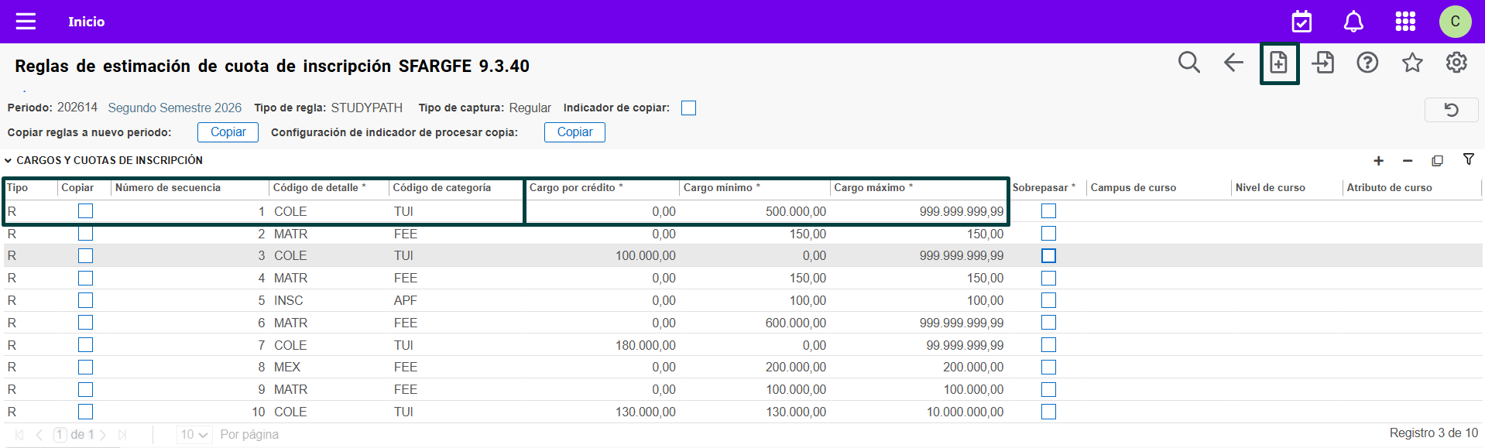
Configuraciones: SFARGFE Reglas de estimación de cuotas de inscripción
1. Para crear un nuevo registro, se hace click en el botón Insertar.
2. Lo primero es definir el Código de detalle del cargo que se generará en la cuenta corriente, el sistema asigna el código de categoría automáticamente.
3. Asignar el rango de cargos a configurar, donde regularmente los cargos mínimos y máximos han de ser iguales para tener un único monto asociado a la regla (tarifa plana). De igual forma es posible definir un cargo por crédito inscrito que posea el estudiante.

Slide 77
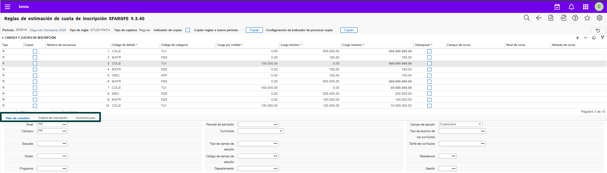
Configuraciones: SFARGFE Reglas de estimación de cuotas de inscripción
4. Los cargos configurados son asignados en la cuenta corriente de los estudiantes basados en los criterios configurados en cada regla de cobro, particularmente en las secciones “Plan de Estudios”, “Criterios de Inscripción” y “Alumno/Curso”.
NOTA: Un estudiante puede aplicar para más de una regla de cobro simultáneamente, por lo cual las definiciones de configuración de las reglas de cobro determinarán la exactitud con la que dichos cargos sean asociados según sea el caso.

Slide 78
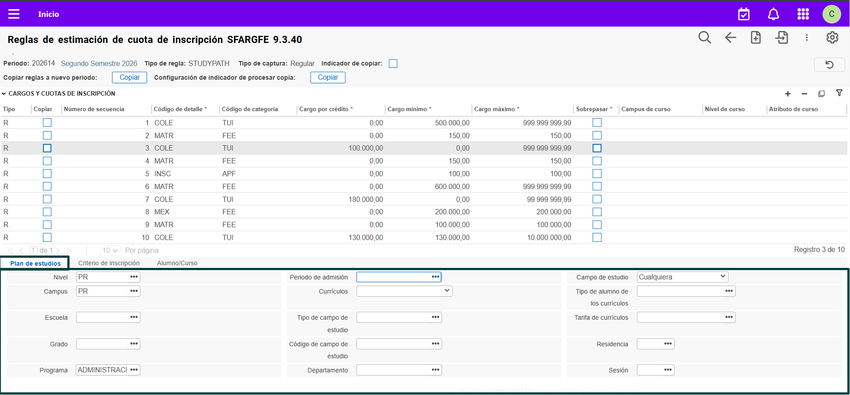
Configuraciones: SFARGFE Reglas de estimación de cuotas de inscripción
5. En la sección “Plan de Estudios” se definen los parámetros aplicables a las variables académicas del Plan de Estudios del estudiante, basándose en los valores que tenga en campos como Nivel Académico, Campus, Programa de Estudios, Periodo de Admisión, Tipo de Campos de estudio, Código de campos de estudio, Tarifa de currículos, entre otros.

Slide 79
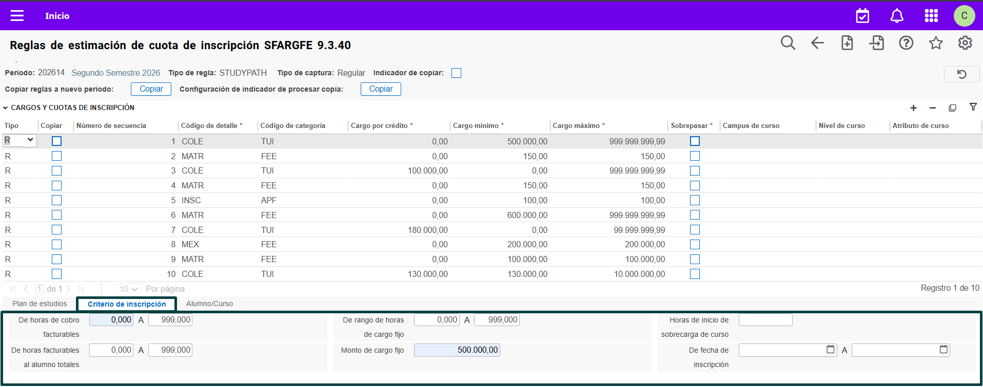
Configuraciones: SFARGFE Reglas de estimación de cuotas de inscripción
6. En la sección “Criterio de inscripción” se definen los parámetros aplicables a los criterios de inscripción, tales como Rango de horas de cobro facturables (deben ser configuradas de 0,1 a 9999 para no ser consideradas como limitantes de aplicación) o asignar el número tope de créditos definidos por la institución para cada regla y rango de fechas de inscripción en caso de que se requiera, lo cual limitaría la aplicación de la regla de cobro dentro de un periodo de tiempo determinado.

Slide 80
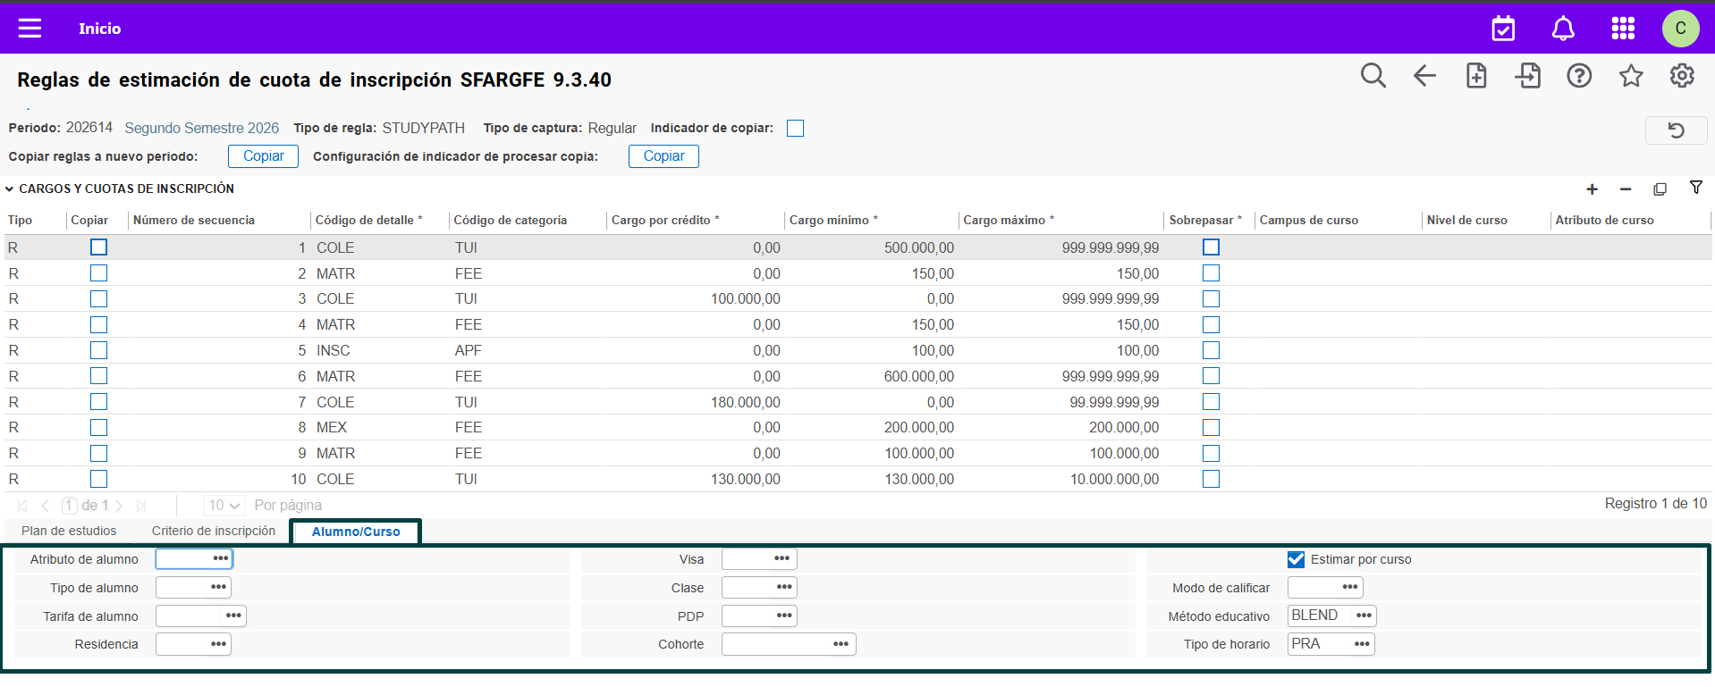
Configuraciones: SFARGFE Reglas de estimación de cuotas de inscripción
7. En la sección “Alumno/Curso” se definen los parámetros aplicables a los registros asociados al estudiante tales como: Atributo del Alumno, Tipo de Alumno, Tarifa de Alumno, Cohorte, entre otros.
8. Para finalizar, se hace click en el botón Guardar o se digita la tecla F10.

Slide 81
Copiar reglas de un periodo a otro
Capacidad Operativa: Cuentas por Cobrar del Estudiante

Slide 82

Configuraciones: SFARGFE Reglas de estimación de cuotas de inscripción
1. Para rolar o copiar reglas de un periodo a otro, el check del campo Copiar debe estar activo para cada regla.
2. Presionar el botón Copiar.

Slide 83

Configuraciones: SFARGFE Reglas de estimación de cuotas de inscripción
3. El sistema relaciona el periodo base a partir del cual se copiarán las reglas al nuevo periodo.
6. Se genera mensaje indicando que el copiado de la regla se completó exitosamente.
4. Diligenciar el nuevo periodo al que van a ser copiadas las reglas.
5. Presionar el botón Procesar copiar regla.

Slide 84

Configuraciones: SFARGFE Reglas de estimación de cuotas de inscripción
7. Se consulta el nuevo periodo copiado.
8. Se valida que las reglas se copiaron de forma correcta.

Slide 85
Definir el cargue masivo de reglas de cobro
Capacidad Operativa: Cuentas por Cobrar del Estudiante

Slide 86


Configuraciones: Template SFARGFE
Template de carga de tarifas (archivo .csv delimitado por comas)

Slide 87

Configuraciones: SFARGFE Reglas de estimación de cuotas de inscripción
1. Se validan los registros en SFARGFE, se debe ingresar el periodo, tipo de regla y tipo de captura de cobro.

Slide 88

Procedimiento: Ellucian EXPERIENCE
2. En Experience acceder a la tarjeta - Integration Designer
3. A través de la tarjeta acceder al Data Connect : xlac-revw-gu-fee-assessment-import
Notes:
Actualizar según configuración de USS

Slide 89

Procedimiento: Ellucian EXPERIENCE - DATA CONNECT
4. Dentro del Data Connect se debe seleccionar la opción PROBAR

Slide 90

Procedimiento: Ellucian EXPERIENCE - DATA CONNECT
5. Seleccionar cargar archivo - para subir el template de carga de tarifas (archivo .csv delimitado por comas)

Slide 91


Procedimiento: Ellucian EXPERIENCE - DATA CONNECT
6. Seleccionar el archivo a cargar.
7. Si la carga fue exitosa se visualizar el nombre de archivo en archivo cargado.

Slide 92

Procedimiento: Ellucian EXPERIENCE - DATA CONNECT
8. *Campo TERM CODE ingresar código de periodo en el que se van a insertar la tarifas
NOTA: Si el template en el campo "TERM" es diferente al ingresado en el campo del parámetro del Data Connect "TERM CODE”, entonces en SFARGFE se insertará el periodo ingresado en el DATA CONNECT y reemplaza el registrado en el Template.

Slide 93

Procedimiento: Ellucian EXPERIENCE - DATA CONNECT
9. *Ingresar en API KEY del ambiente en el campo "ETHOS API KEY"
10. El activar el campo "REDUNDANT DATA CHECK" el Data Connect valida que no se cargan en el mismo periodo una regla de cobro ya existente.
11. Ejecutar Prueba

Slide 94


Procedimiento: Ellucian EXPERIENCE - DATA CONNECT
12. Para revisar la salida generada del proceso se debe COPIAR de la sección de "SIN FORMATO”, en la línea 9 - desde https hasta csv en la parte final, no incluir las dobles comillas.

Slide 95


Procedimiento: Ellucian EXPERIENCE - DATA CONNECT
13. Pegar en el navegador el texto copiado anteriormente.
14. Dar ENTER - Se descarga archivo .csv
15. Validar archivo descargado.
16. En la última columna del archivo indica "RESPONSE ", se inserta mensaje de cargue exitoso o mensaje de error.
NOTA: Recuperar el archivo descargado - se guarda en la carpeta de descargas.

Slide 96

Procedimiento : SFARGFE Reglas de estimación de cuotas de inscripción
16. Se valida en SFARGFE el registro de la tarifa o regla de cobro insertada mediante archivo .csv

Slide 97
Configuración
Reglas de Cobro por NRC
Cuentas por Cobrar del Estudiante

Slide 98

Configuración : SSADETL Detalle de Horario
1. Digite o consulte el periodo académico en el cual se requiere definir la regla de cobro por tarifa plana.
4. Presione el botón Ir para pasar a la siguiente sección de la página.
2. Digite o consulte el NRC de la materia / curso.
3. Al ingresar el periodo y el NRC, el sistema relaciona la información de la Materia, el Curso y el Título.
Reglas de cobro específicas para una Sección:
Adicional a las reglas de cobros configurables en SFARGFE, es posible definir cargos asociados a la inscripción de un NRC específico, lo cual se desarrollaría en la sección “Cuotas de Sección” de la aplicación SSADETL.

Slide 99

Configuración : SSADETL Detalle de Horario
5. Seleccionar la pestaña Cuotas de sección.
6. En este apartado, por NRC se deberá especificar el Código de Detalle que represente el cargo por inscripción asociado, junto con el monto y el tipo de cuota; este último campo representa el método por el cual se calcularía el cargo del NRC, considerando las opciones: por hora, por créditos, por duración o por tipo de cuota fija (FLAT).

Slide 100

Configuración : SSADETL Detalle de Horario C
7. Dentro de un mismo NRC, pueden haber más de una configuración de cargo asociado por concepto de inscripción, donde cada registro además puede ser diferenciado por las variables académicas definidas en el apartado inferior “Currículo del Alumno” y “Alumno”
8. Cada registro también puede ser diferenciado por las variables académicas definidas en el apartado inferior “Currículo del Alumno”, como: nivel, campus, escuela, grado, programa, tipo de campo de estudio, entre otros.

Slide 101

Configuración : SSADETL Detalle de Horario C
9. Cada registro además puede ser diferenciado por las variables académicas definidas en el apartado inferior “Alumno”, como: residencia, atributo del alumno, tarifa, tipo de alumno, cohorte, entre otros.

Slide 102
RESUMEN
Gestionar los conceptos de configuración de la cuenta corriente:
Gestionar conceptos de cargo y pago.
Se definen las configuraciones generales.
Se definen los códigos de detalles que representan los conceptos de cargo y pago.
Se establecen el manejo de prioridades.
Se definen los conceptos para las reglas de cobro y cargos por inscripción de NRC.
Se realiza carga masiva de tarifas - Data Connect.

Slide 103
Faver Herrera Mejia
faver.herreramejia@ellucian.com

